Slide 1
Becas, Reconocimientos y Programas
DE LIDERAZGO GLOBAL
Vicerrectoría de Asuntos Internacionales
/ Internacionalización en Casa

Slide 2

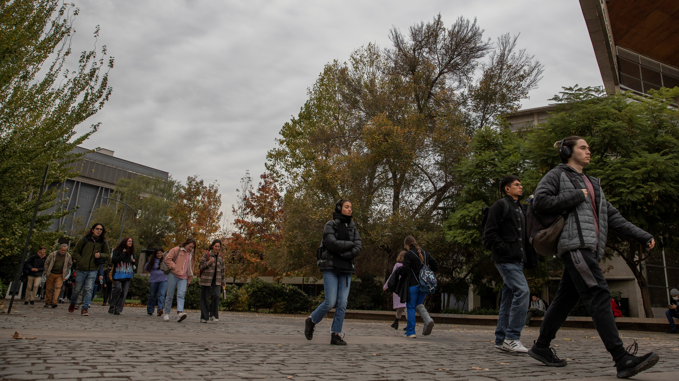
INTRODUCCIÓN
El objetivo es dar a conocer algunas becas destacadas de postgrado en distintas partes del mundo, reconocimientos y programas orientados a la formación de liderazgo global para estudiantes y egresados de la UC.
Difundir información valiosa.
Orientar en procesos de postulación.
Gestionar nominaciones institucionales.
Vicerrectoría de Asuntos Internacionales
/ Internacionalización en Casa
OCTUBRE 2025

Slide 3


Sueño UC
Integrar la dimensión global en la experiencia formativa para hacer posible el sueño: "Contribuir a la transformación de la sociedad infundiendo nuestra identidad como sello diferenciador, en la formación, la creación, el descubrimiento, la reflexión y el servicio".
Vicerrectoría de Asuntos Internacionales /
Internacionalización en Casa
Notes:
Preparar sesión con su partner internacional
Seleccionar material previo para los asistentes
Asistir a las training sessions para el éxito de su Global Conversation
Liderar la sesión o las sesiones según corresponda
Somos habilitadores del sueño UC

Slide 4
BECAS, RECONCIMIENTOS Y PROGRAMAS
DE LIDERAZGO GLOBAL
BECAS
ÍNDICE
RECONOCIMIENTOS Y CONCURSOS
PROGRAMAS
Vicerrectoría de Asuntos Internacionales
/Internacionalización en Casa

Slide 5
BECAS
DE LIDERAZGO GLOBAL
Vicerrectoría de Asuntos Internacionales
/Internacionalización en Casa

Slide 6


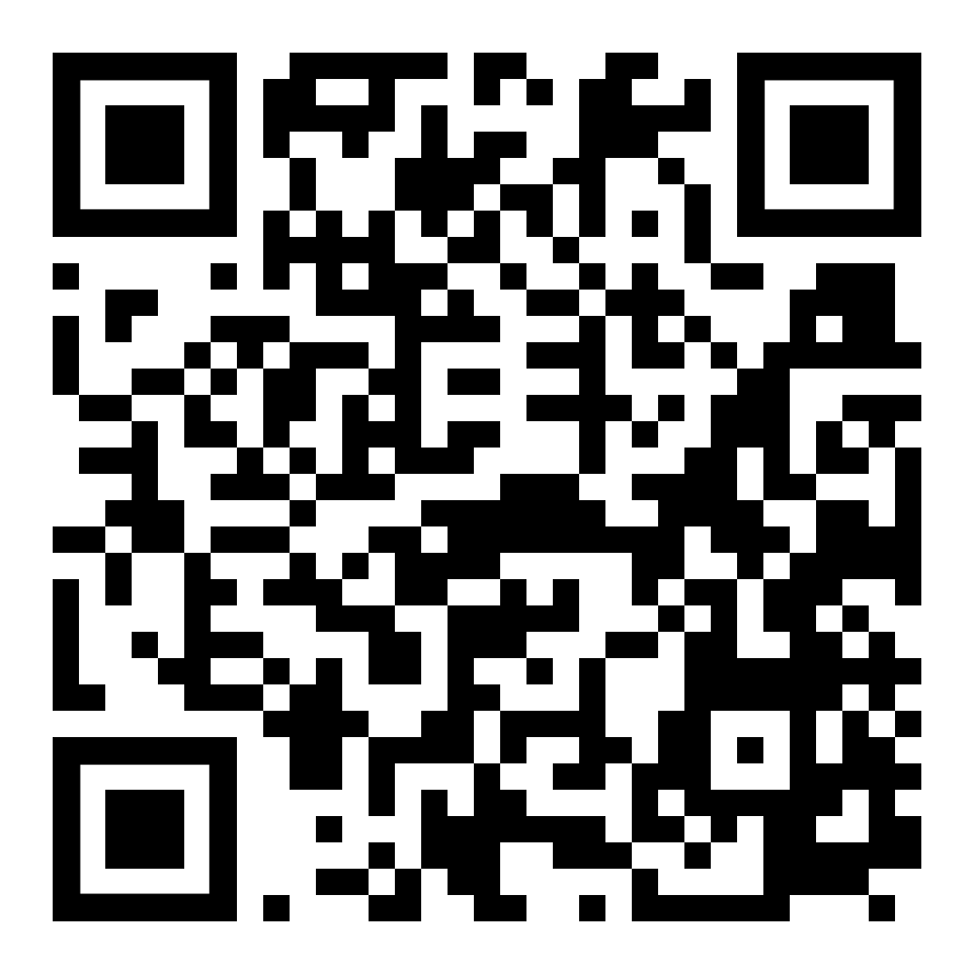
GLOBAL RHODES SCHOLARS
REQUISITOS
Certificado de su nivel de inglés avanzado (C2)
Carta de apoyo emitida por su Director de Carrera/ Decano(a) que indique lo siguiente:
Rankings académicos con el número total de estudiantes de su generación.
Testimonio que fundamenta la nominación por parte de la universidad.
Cantidad de años se conocen y sus fortalezas personales.
Ejemplos de liderazgo y logros extracurriculares.
Declaración de interés a través de una carta de motivación. Debe indicar en inglés porque desea esta beca para realizar el postgrado en Oxford, indicando programa de interés y expresando su personalidad.
CV en inglés
Certificados de notas y ranking de curso (Con promedio equivalente o superior a GPA 3.7)
Enviar los archivos de la postulación antes de la fecha indicada al email formacion.global@uc.cl.
POSTULACIÓN INTERNA PARA LA NOMNINACIÓN INSTITUCIONAL
Fecha límite para la postulación interna: 30 de junio 2026
*Postulantes recibirán una sesión de orientación personalizada. Seleccionado/a recibirá la nominación institucional.
Esta beca es una gran oportunidad para realizar un POSTGRADO de hasta tres años en la UNIVERSIDAD DE OXFORD, Reino Unido.
Está dirigido a personas excepcionales, impacientes con el estado actual de las cosas y valientes para hacer un cambio en el mundo. Los postulantes deben haber egresado antes de JULIO 2027, destacarse académicamente, caracterizarse por su liderazgo y compromiso con el bien común.
CORROBORA TU ELEGIBILIDAD AQUÍCC

Slide 7


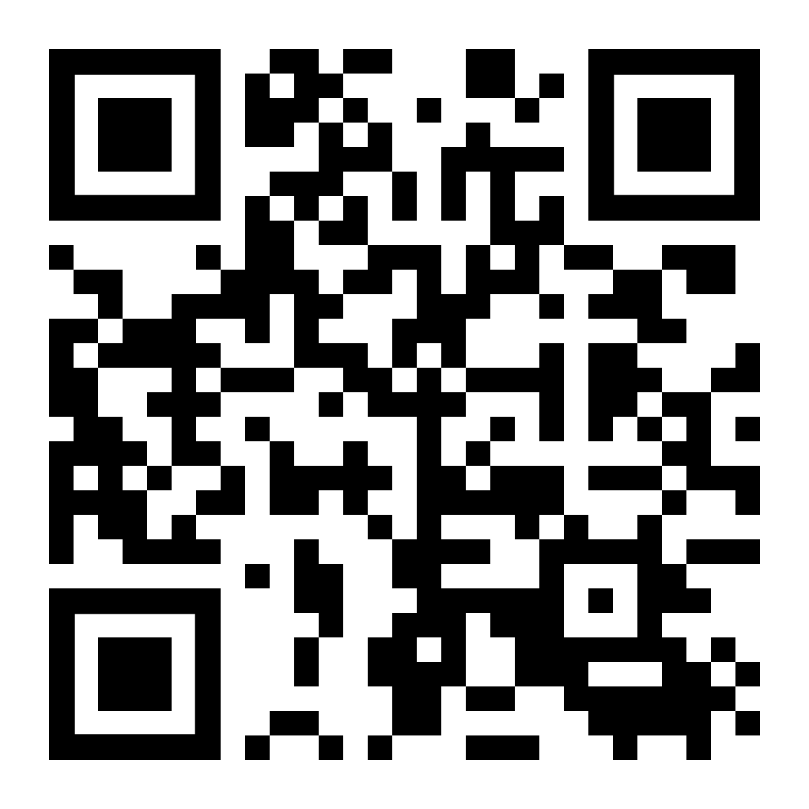
MCCALL MACBAIN SCHOLARS
REQUISITOS
Ser estudiante de último año de pregrado o recién egresado con menos de 30 años.
Carta de apoyo emitida por su Director de Carrera/ Decano(a) que indique lo siguiente:
Ranking académico con el número total de estudiantes en su generación.
Testimonio que fundamenta la nominación por parte de la universidad.
Ejemplos que corroboran su cumplimiento de los requisitos de la beca y su idoneidad para esta oportunidad
Declaración de interés: dando muestra de su carácter excepcional, su vínculo con la comunidad, su potencial de liderazgo, espíritu emprendedor, gran fortaleza académica y curiosidad intelectual.
Certificados de notas y ranking de curso (promedio equivalente o superior a GPA de 3,0.)
Certificado de Inglés “CEFR COMPETENT USER” (casi C1) con puntaje de al menos 6.5 en la prueba IELTS o equivalente.
POSTULACIÓN INTERNA PARA NOMINACIÓN INSTITUCIONAL
Enviar su postulación online (en formato pdf) con los documentos arriba antes de la fecha indicada al email: formacion.global@uc.cl. Fecha límite para la postulación interna: 30 de julio 2026
*Postulantes recibirán una sesión de orientación personalizada. Seleccionado/a recibirá la nominación institucional.
Beca para obtener un grado de MAGISTER o segundo título de pregrado en la UNIVERSIDAD DE McGILL en Ontario, Canadá.
Este programa busca a personas que deseen convertirse en líderes con vocación social, que estén preparados para asumir riesgos e impactar positivamente a su entorno.
MÁS INFORMACIÓN AQUÍ
OCTUBRE 2025

Slide 8


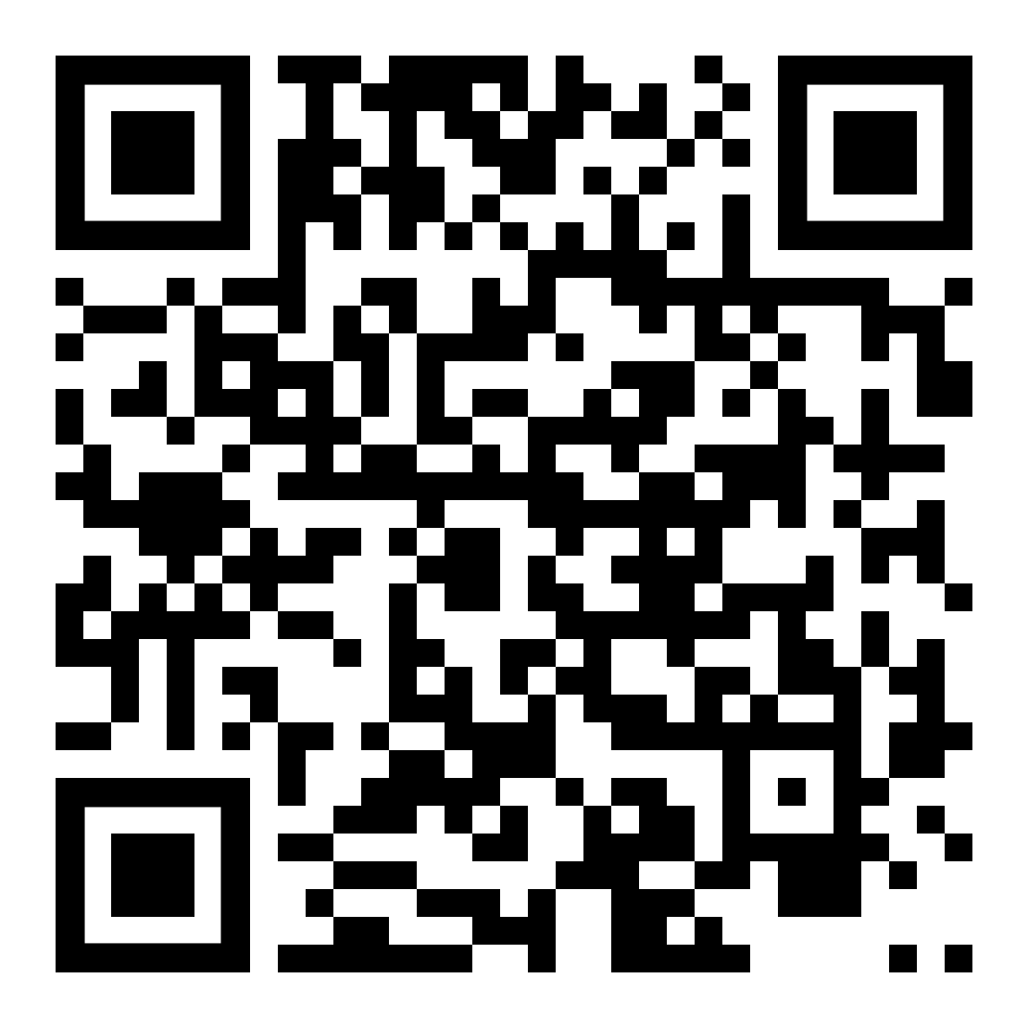
YENCHING SCHOLARS
REQUISITOS
Licenciatura programada para completarse antes del 31 de agosto 2026.
Desempeño académico sobresaliente
Fuerte interés en estudios interdisciplinarios sobre China.
Una trayectoria destacada de logros extracurriculares, vínculos comunitarios, y compromiso social demostrando potencial de liderazgo.
Manejo del Inglés.
DOCUMENTOS PARA POSTULAR
Certificados de Notas y Ranking de Clase.
CV en inglés.
Declaración personal (hasta 750 palabras en inglés);
Declaración de Interés de Investigación (hasta 1500 palabras en inglés, excluyendo citas)
Puntaje en la prueba de inglés (IELTS 7.0 o equivalent)
2 cartas de recomendación académica (elaboradas por académicos)
Una carta de apoyo de la facultad, firmada por el decano o decana, declarando su apoyo con ejemplos que demuestran el cumplimiento de los requisitos.
POSTULACIÓN INTERNA PARA NOMINACIÓN INSTITUCIONAL
Enviar los documentos indicados a: formacion.global@uc.cl Fecha límite para la postulación interna: 10 de noviembre 2025
*Postulantes recibirán una sesión de orientación personalizada. Seleccionado/a recibirá la nominación institucional.
Beca para obtener un grado de MAGISTER en China Studies for English Speakers de la YENCHING ACADEMY OF PEKING UNIVERSITY en Beijing, China.
Este programa enfatiza el diálogo interdisciplinario para entender a China, su pasado, presente y futuro, desde perspectivas chinas e internacionales. Busca desarrollar personas que sean ciudadanos globales y promuevan la paz, el desarrollo y los derechos humanos.
MÁS INFORMACIÓN AQUÍ

Slide 9
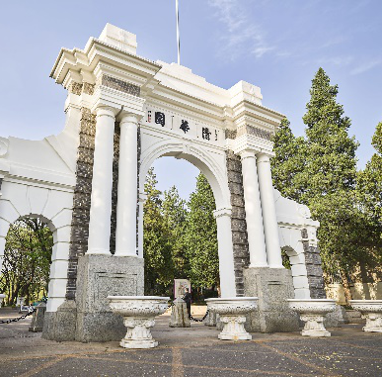

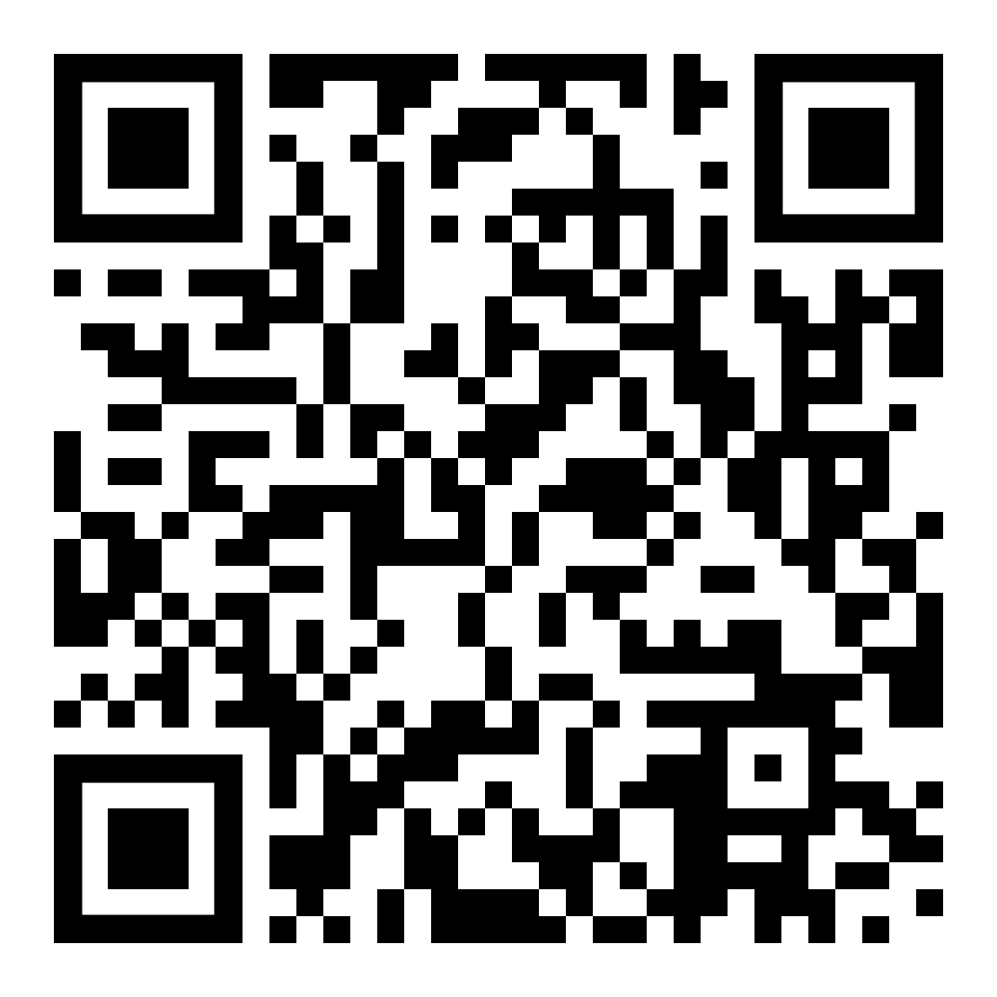
SCHWARZMANN SCHOLARS
REQUISITOS
Los estudiantes deben tener desde 18 hasta 28 años máximo.
Debe haber terminado su primer pregrado antes de la fecha de postulación.
Los estudiantes deberán demostrar un nivel de inglés avanzando, a través de una prueba estandarizada:
TOEFL IBT, MINIMUM SCORE 100
IELTS, MINIMUM SOCRE 7
CAMBRIDGE ENGLISH C1 O C2, MINIMUM SCORE 185
POSTULACIÓN DIRECTA:
Cierre postulación POR CONFIRMAR: septiembre 2026
*Para recibir acompañamiento durante el proceso y más información, contactar a
formacion.global@uc.cl
Esta beca es para realizar a un programa de MAGISTER EN ASUNTOS GLOBALES en TSINGHUA UNIVERSITY en Beijing, China.
Se busca que los estudiantes se incorporen a la comunidad de futuros líderes globales a través de la profundización de la relación entre China y el resto del mundo, desde sus diversas áreas de enfoque y disciplinas.
Este se enfoca en formar líderes con acceso a una red global que pueden activar durante toda la vida.
MÁS INFORMACIÓN AQUÍ

Slide 10
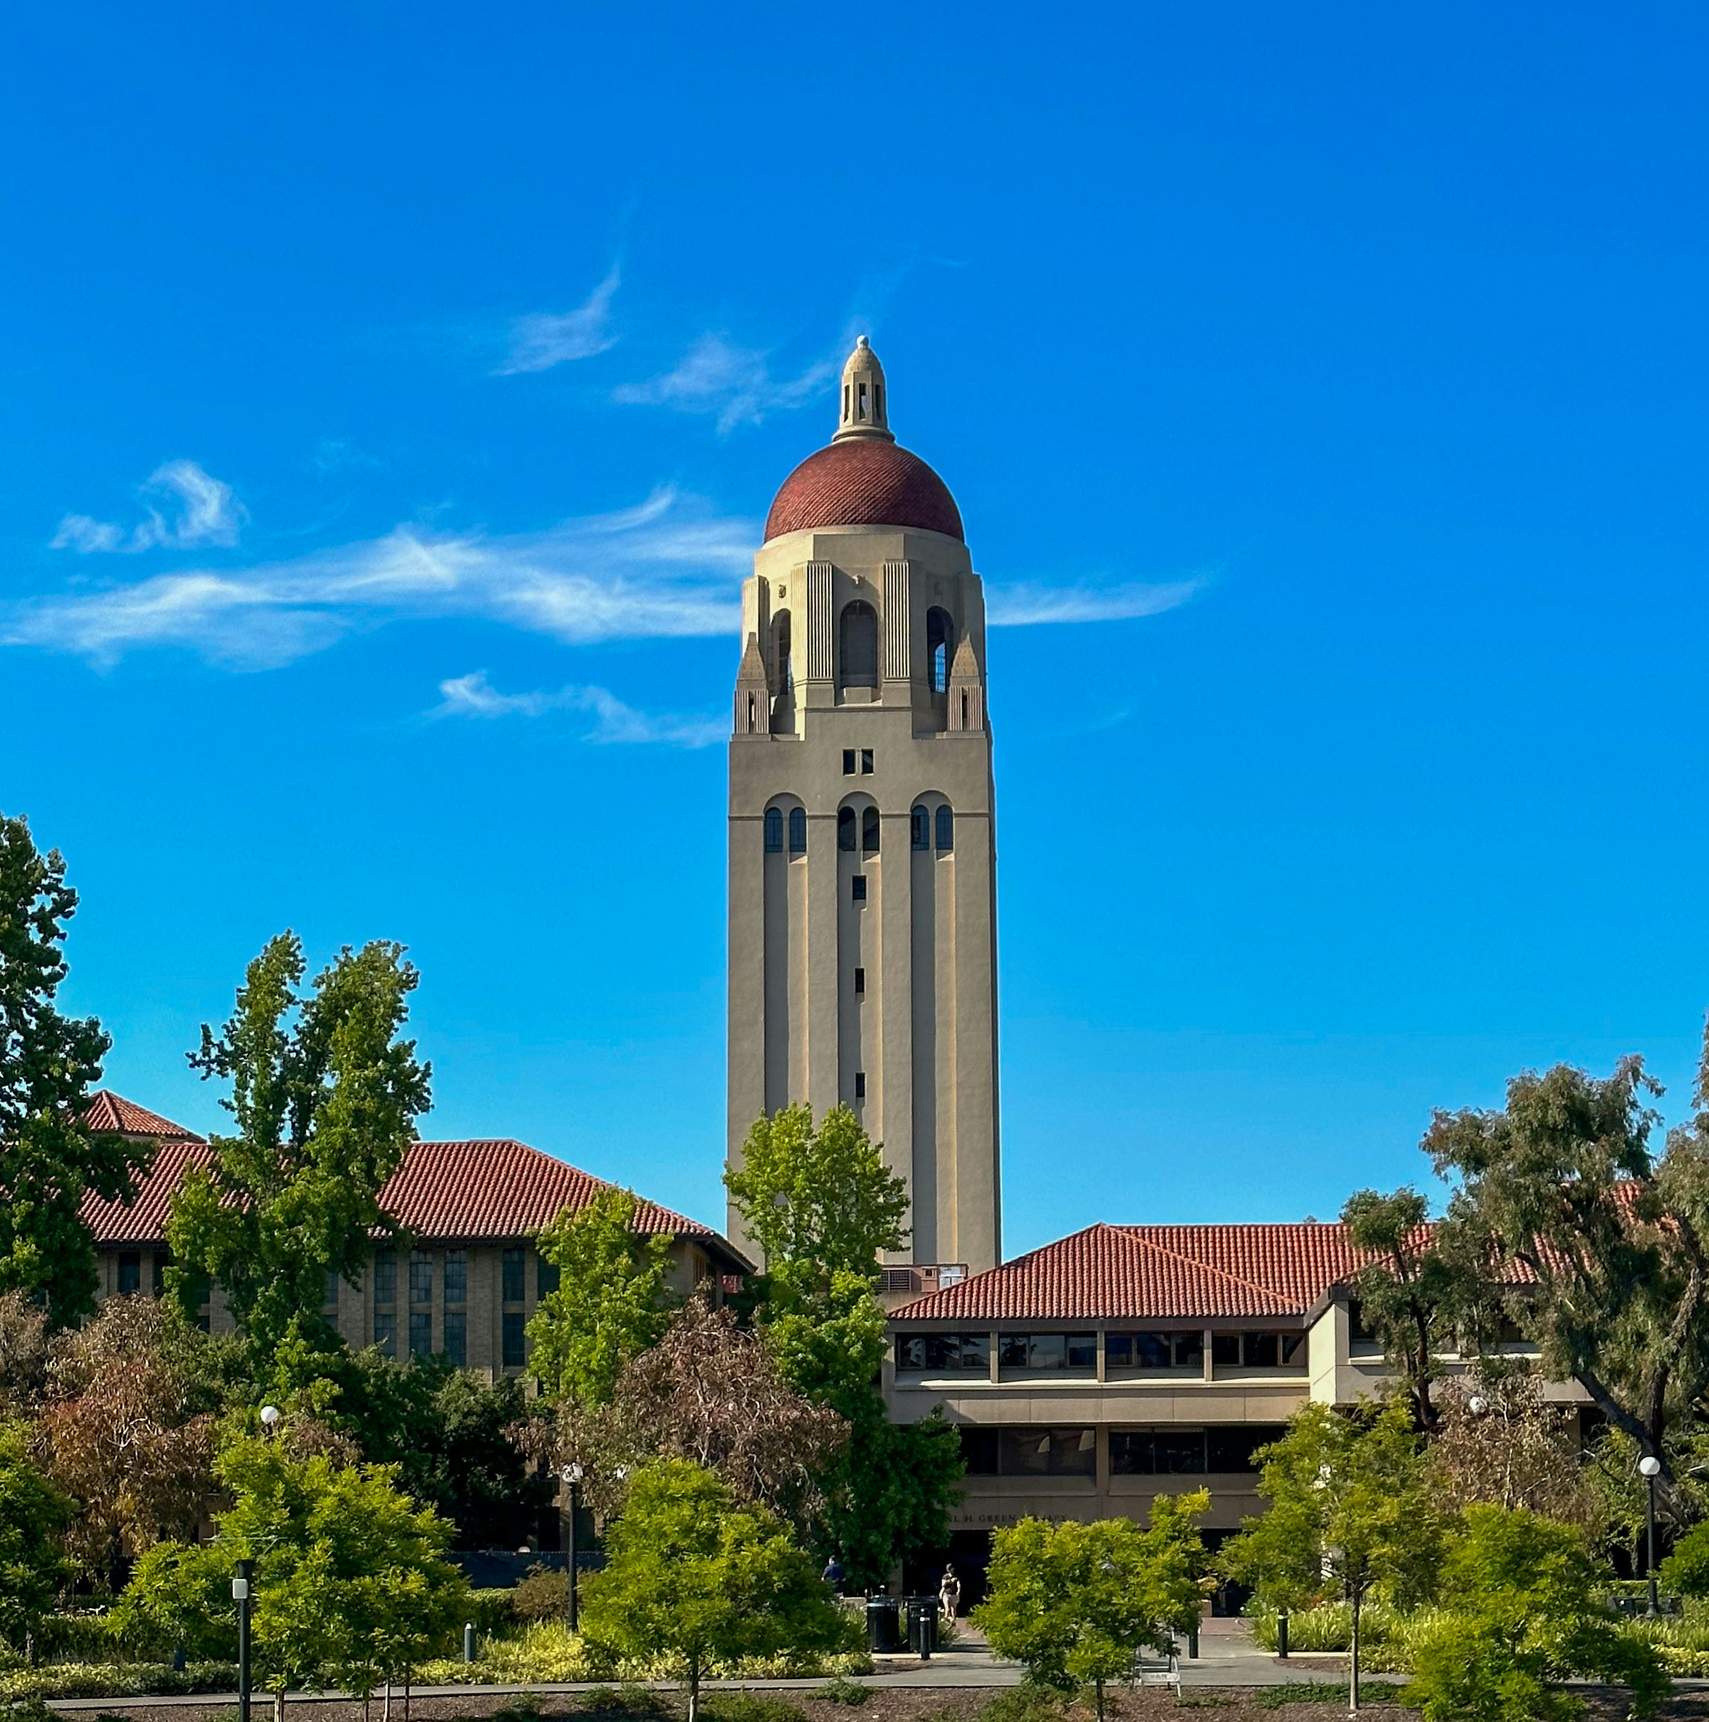

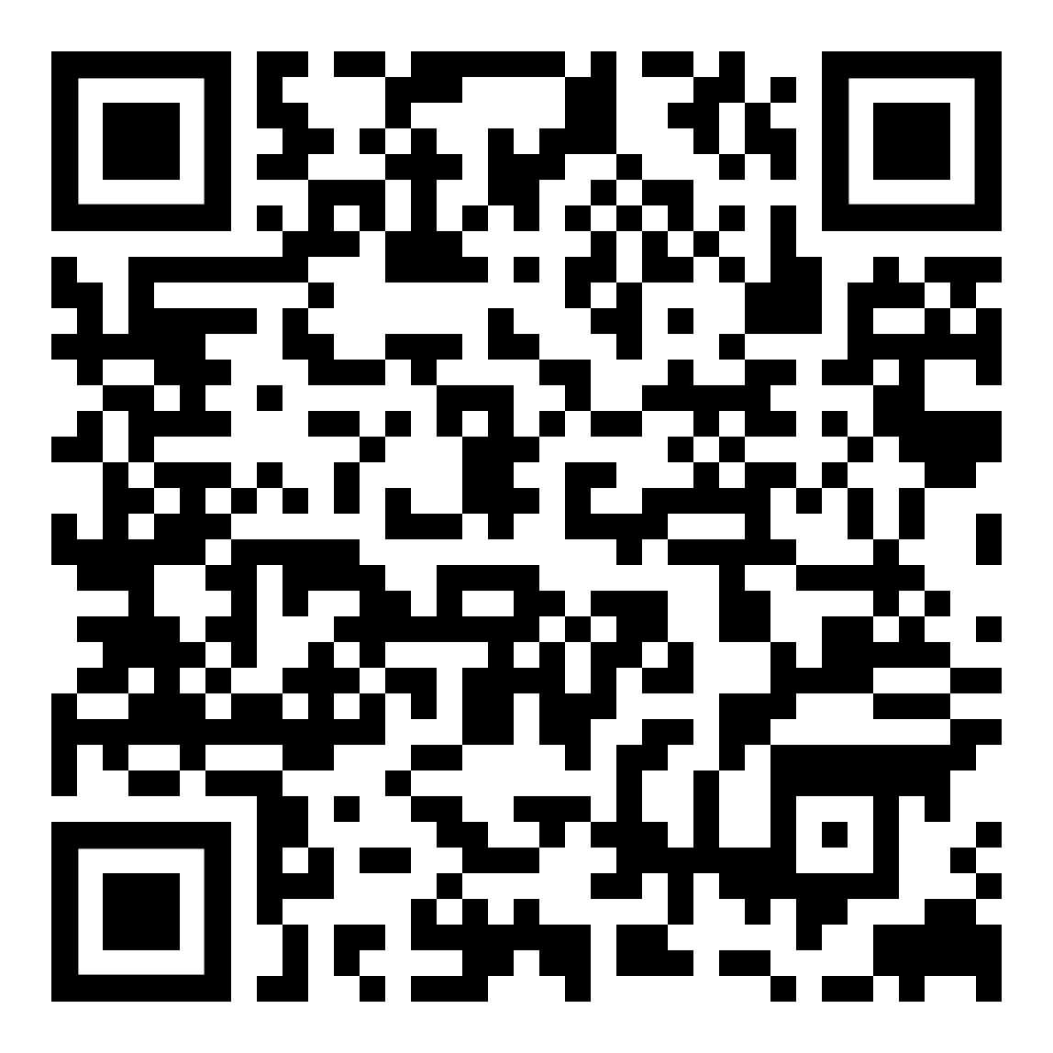
KNIGHT-HENNESSEY SCHOLARS
REQUISITOS
El estudiante debe haber terminado su primer pregrado dentro de los últimos 7 años.
El estudiante debe haber sido aceptado o estar postulando simultáneamente a un programa de postgrado full-time en la Universidad de Stanford.
Una postulación que da a conocer quién es (a través de cualquier medio), sus logros y sus objetivos para el futuro, y entrega información útil que permita a conocerlo mejor.
Se busca: pensamiento independiente, liderazgo propositivo y un enfoque cívico.
POSTULACIÓN DIRECTA
Cierre postulación POR CONFIRMAR: octubre, 2026 (1:00 pm Pacific Time)
*Para recibir acompañamiento durante el proceso y más información, contactar a
formacion.global@uc.cl
Es una beca para realizar cualquier programa de POSTGRADO de hasta 3 años, en la UNIVERSIDAD DE STANFORD en Estados Unidos.
A través de una comunidad de estudiantes multidisciplinaria e multicultural, se forman lideres para el mundo académico, industrial, público, ONGs y la comunidad en general.
MÁS INFORMACIÓN AQUÍ

Slide 11
RECONOCIMIENTOS Y CONCURSOS
Vicerrectoría de Asuntos Internacionales
/Internacionalización en Casa

Slide 12


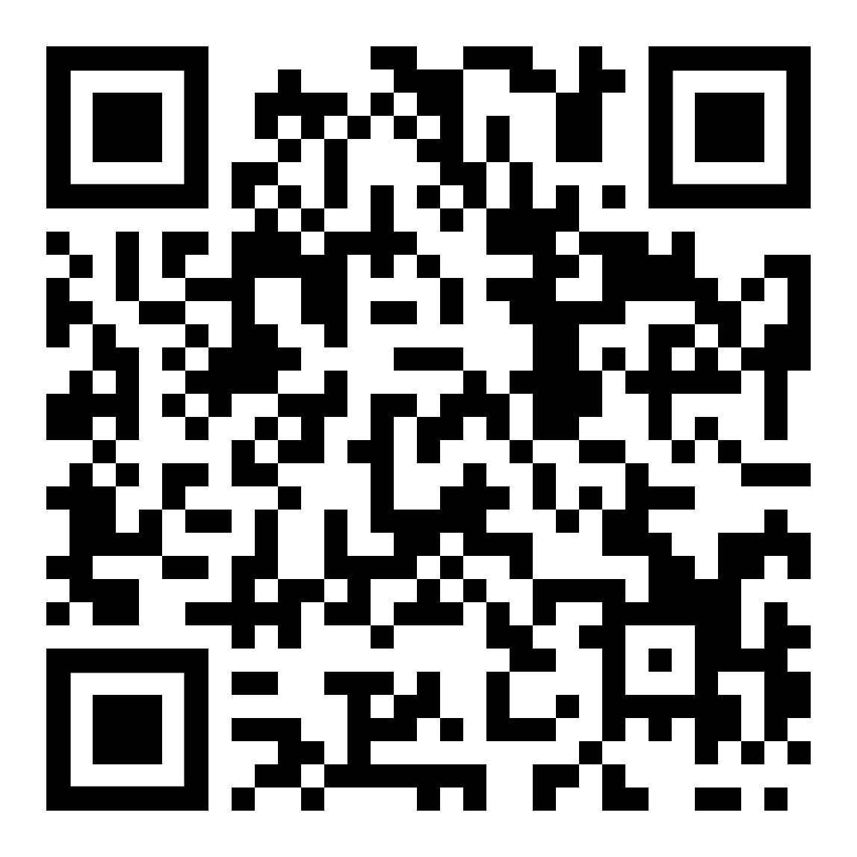
UNIVERSITAS 21: LEADERS OF THE FUTURE
REQUISITOS
Ser estudiante de pregrado, posgrado, o egresado de la UC durante los últimos 10 años
Ser reconocido por fundador(a) o liderar una iniciativa con impacto positivo a nivel universidad y en la sociedad más amplia
Deseado, contar con algún reconocimiento local o de su facultad de ser mejor estudiante de su generación o similar
REQUIERE NOMINACIÓN INSTITUCIONAL:
Estudiantes o egresados deben ser nominados por un miembro del cuerpo académico o profesional de la UC. Se reciben nominaciones directamente en el formulario de la red, hasta el 17 de enero, 2026
U21: Leaders of the future es un reconocimiento para estudiantes o Alumni que se han destacado o demostrado un gran potencial en el ámbito de la internacionalización. Su objetivo es reconocer a estudiantes de la red U21 que demuestren liderar el cambio, crear conexiones y empoderar e influir a otros, fomentar la acción por el clima y el compromiso mundial inclusivo.
CC
MÁS INFORMACIÓN AQUÍ
CC
CONOCE LA EXPERIENCIA DE LA UC AQUÍ

Slide 13

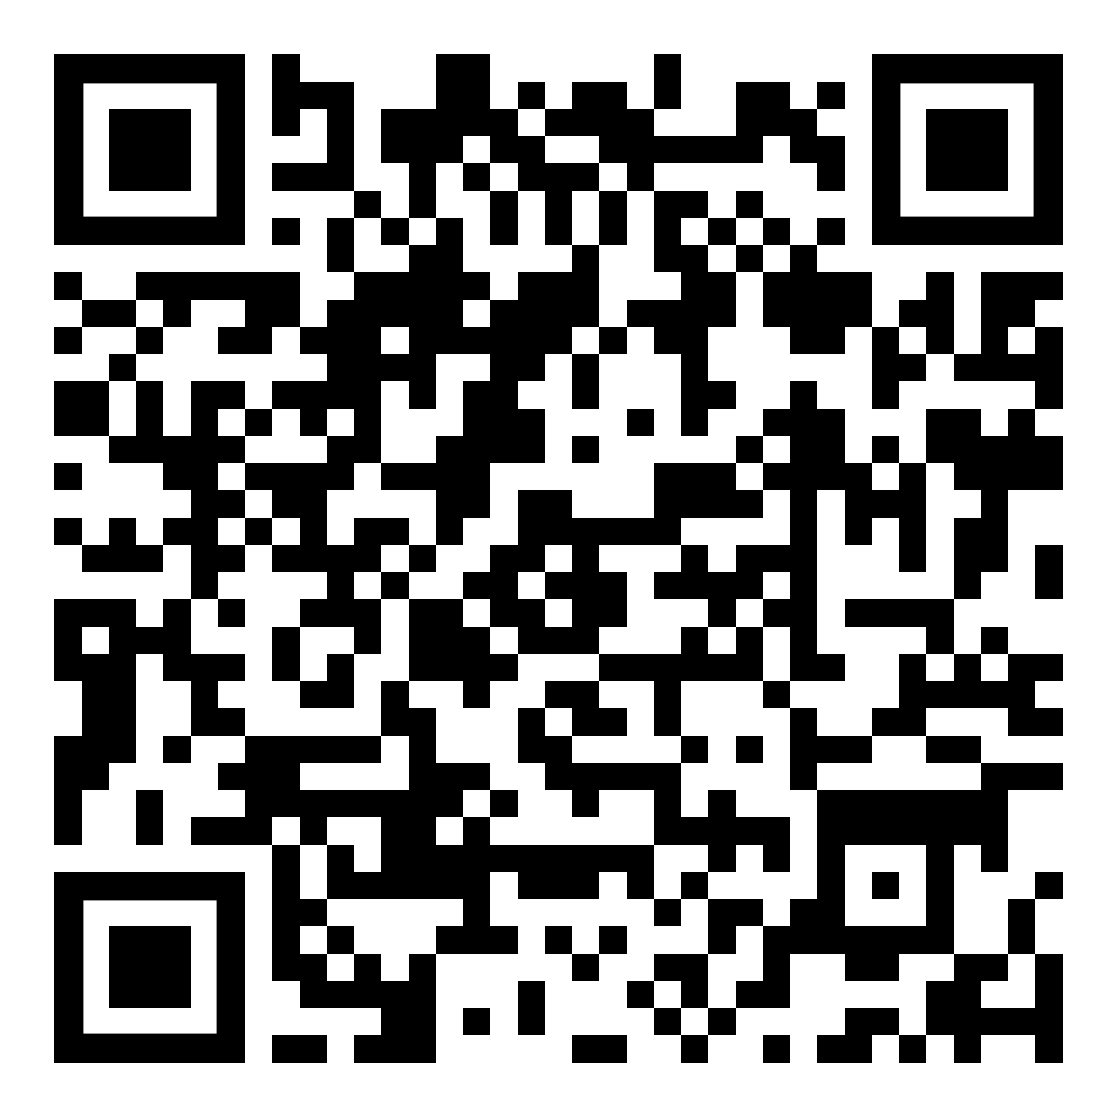
UNIVERSITAS 21: RISE SHOWCASE AND AWARDS
REQUISITOS
Cada proyecto debe ser dirigido por un estudiante regular o que haya egresado hace máximo 2 años. (El estudiante puede ser de pregrado o posgrado)
Los proyectos deben tener resultados ya logrados y abordar por lo menos uno de los objetivos de desarrollo sustentable (ODS) de las Naciones Unidos.
POSTULACIÓN Enviar un email a formación.global@uc.cl con la presentación de proyecto en no más de 200 palabras que incluya:
Nombre de los participantes
Resumen proyecto (ODS, público objetivo, problemática, potencial solución)
Impacto del proyecto realizado a la fecha
FECHAS IMPORTANTES NOMINACIÓN INSTITUCIONAL
Los estudiantes no pueden nominarse a sí mismos. Cada institución de la red U21 puede nominar un máximo de dos proyectos estudiantiles UC y dos proyectos colaborativos (liderados por estudiantes de dos o más universidades de la red).
Postulación UC: jueves 16 de abril 2026
"RISE U21: UC Chile Showcase": 30 abril 2026. Cada proyecto realizará un pitch en vivo de 5 minutos.
Nominación institucional: 20 de mayo 2026
Anuncio de Ganadores: julio 2026
RISE (Real Impact on Society and Environment) es un concurso destinado a difundir proyectos o iniciativas de estudiantes en áreas como la sostenibilidad y la innovación social. Busca acelerar la visibilidad y el impacto de los proyectos liderados por estudiantes, conectándolos con una red de expertos del mundo académico y de la industria. Los finalistas reciben asesoría por especialistas de la red, participan en talleres. Además, concursan por el premio de USD 2000 de apoyo para su proyecto.
MÁS INFORMACIÓN AQUÍ
CONOCE LA EXPERIENCIA DE LA UC AQUÍ
Notes:
Beneficios
Los finalistas reciben asesoría por especialistas de la red, participación en taller para perfeccionar proyecto y concursan para USD 2000 de apoyo para su proyecto.

Slide 14
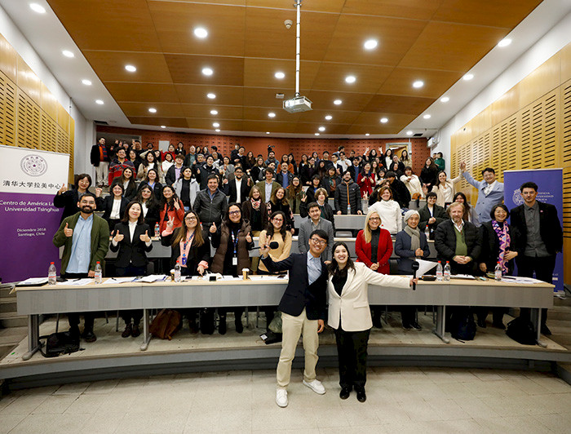

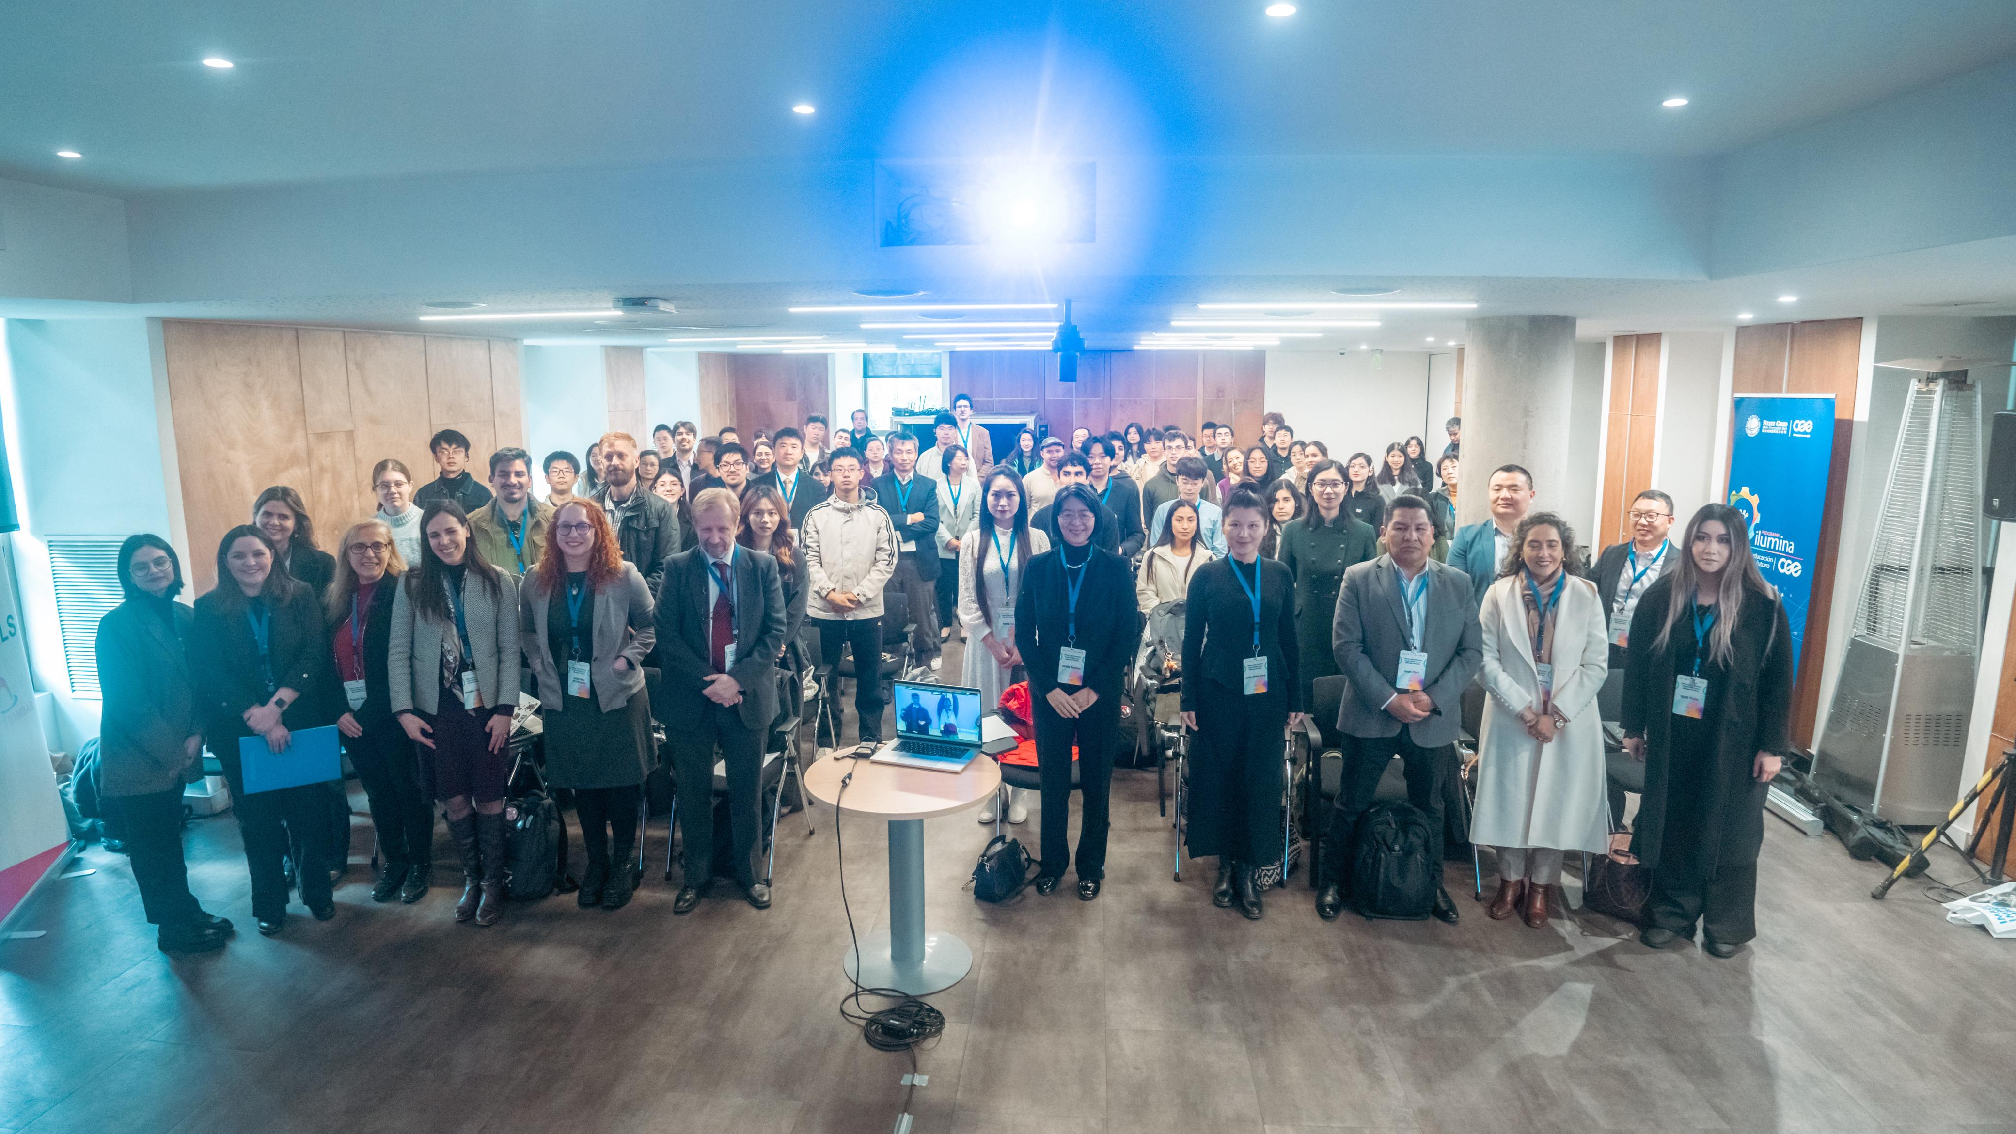
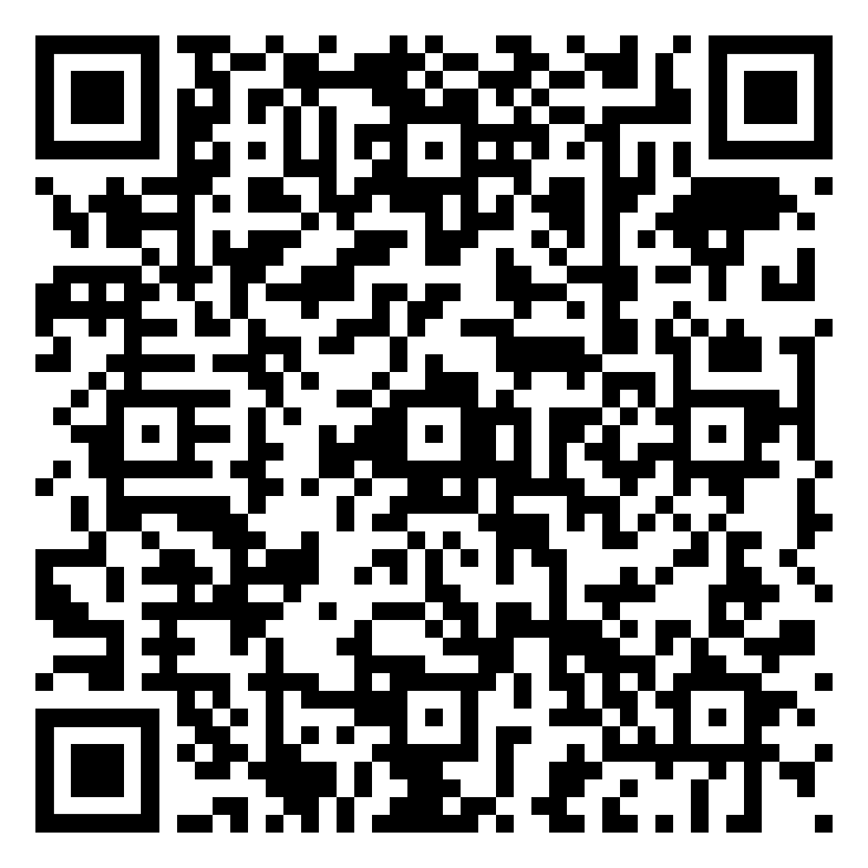
REQUISTOS
Ser estudiante regular de cualquier nivel. (Pregrado o Posgrado)
Descargar WeChat para comunicarse con los estudiantes internacionales.
Hablar inglés mínimo nivel intermedio (nivel B1 o B2)
Los proyectos deben abordar por lo menos unos de los objetivos de desarrollo sustentable (ODS) de las Naciones Unidos
Asistencia a reuniones virtuales (kickoff y charlas)
Asistencia a mentorías con el resto del equipo.
Creación de equipos y trabajo continuo durante el programa.
INSCRIPCIONES (diciembre 2025 a marzo 2026)
Modo Extracurricular: (formulario por finalizar)
Cursos 2026 Primer Semestre:
AGL282: Topics in Research (OPR)
IBM3105: Biological and Medical Engineering Group Project (Magister)
CHINA LATAM CHALLENGE
Challenge que se enfoca en la lucha contra la pobreza. A través del programa “Poverty Alleviation Challenge” de la Universidad de Tsinghua junto a la UC, jóvenes de ambos continentes trabajan juntos para proponer soluciones innovadoras, fortalecer sus competencias globales y promover un desarrollo más inclusivo y sostenible. Los equipos ganadores realizan una pasantía corta en la Universidad de Tsinghua.
MÁS INFORMACIÓN AQUÍ

Slide 15
PROGRAMAS
Vicerrectoría de Asuntos Internacionales
/Internacionalización en Casa

Slide 16
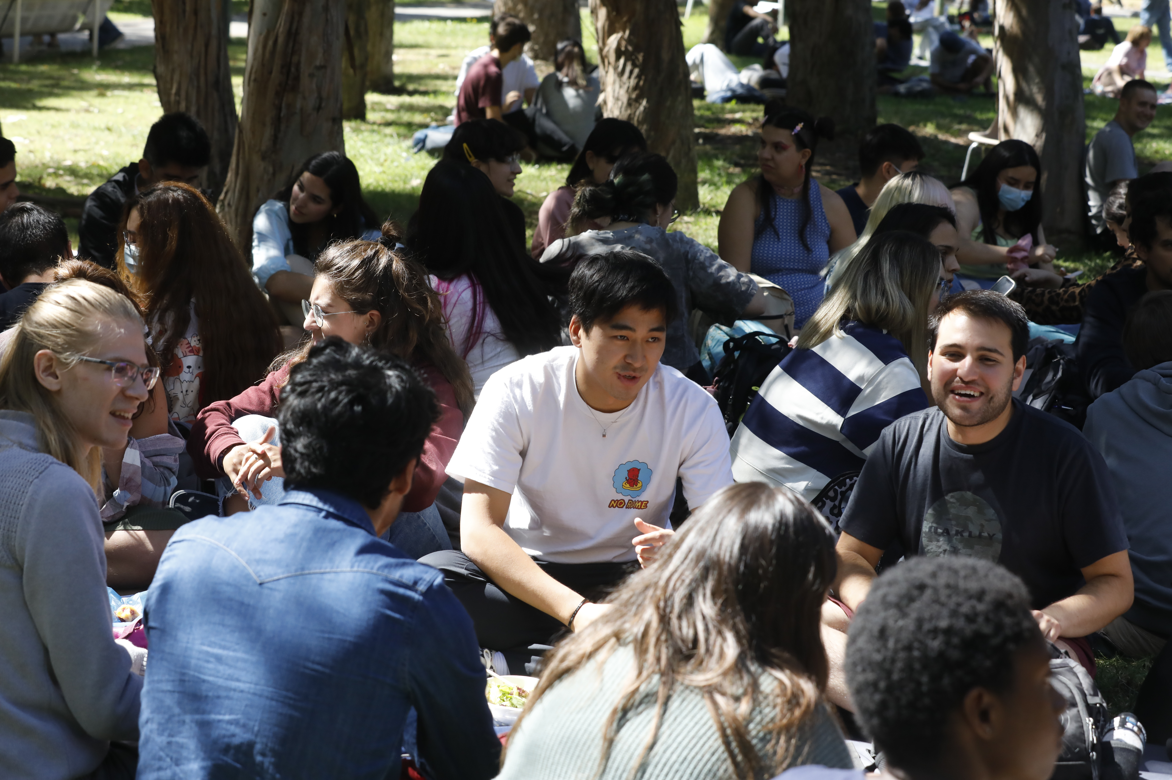
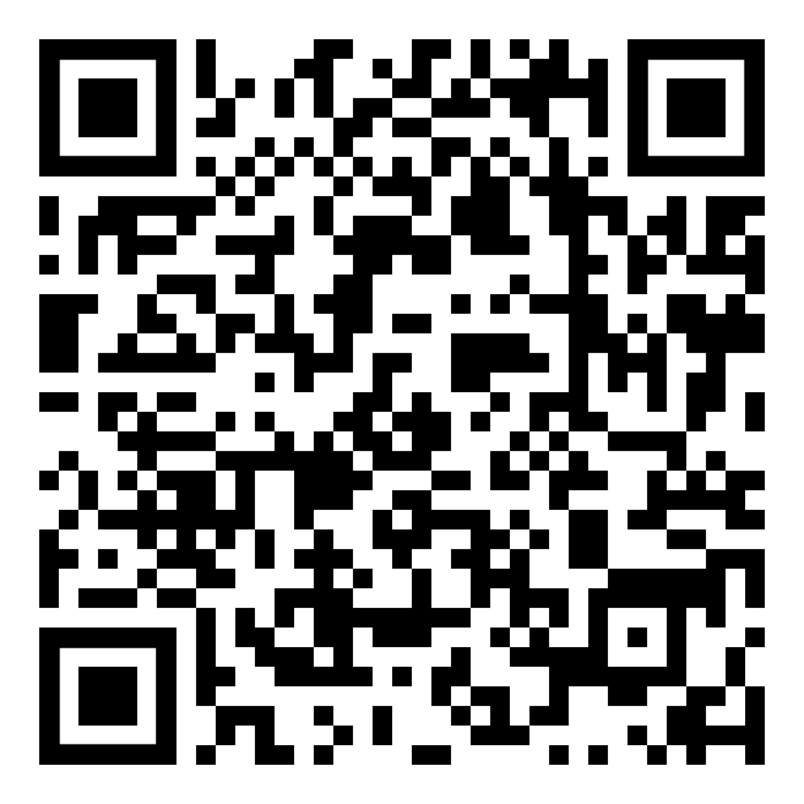
UNIVERSITAS 21: GLOBAL CITIZENS
POSTULACIÓN DIRECTA
Desde el 26 enero al
13 de febrero 2026
REQUISITOS
El postulante debe tener mínimo 18 años de edad.
Ser estudiante de pregrado o postrado de una universidad miembro de la red U21
Disponibilidad para participar en el programa entre el 9 y el 27 de marzo de 2026.
Tener al menos un nivel intermedio de inglés para poder desarrollar los encuentros con los otros estudiantes de la Red U21.
BENEFICIOS
Microcredencial
Networking con pares internacionales
Para inscribirse pinchar AQUÍ
U21 Global Citizens es un programa online de tres semanas que reúne a estudiantes de distintas universidades del mundo para realizar actividades sobre los Objetivos de Desarrollo Sostenible (ODS) y promover acciones que contribuyan a su cumplimiento.

Slide 17
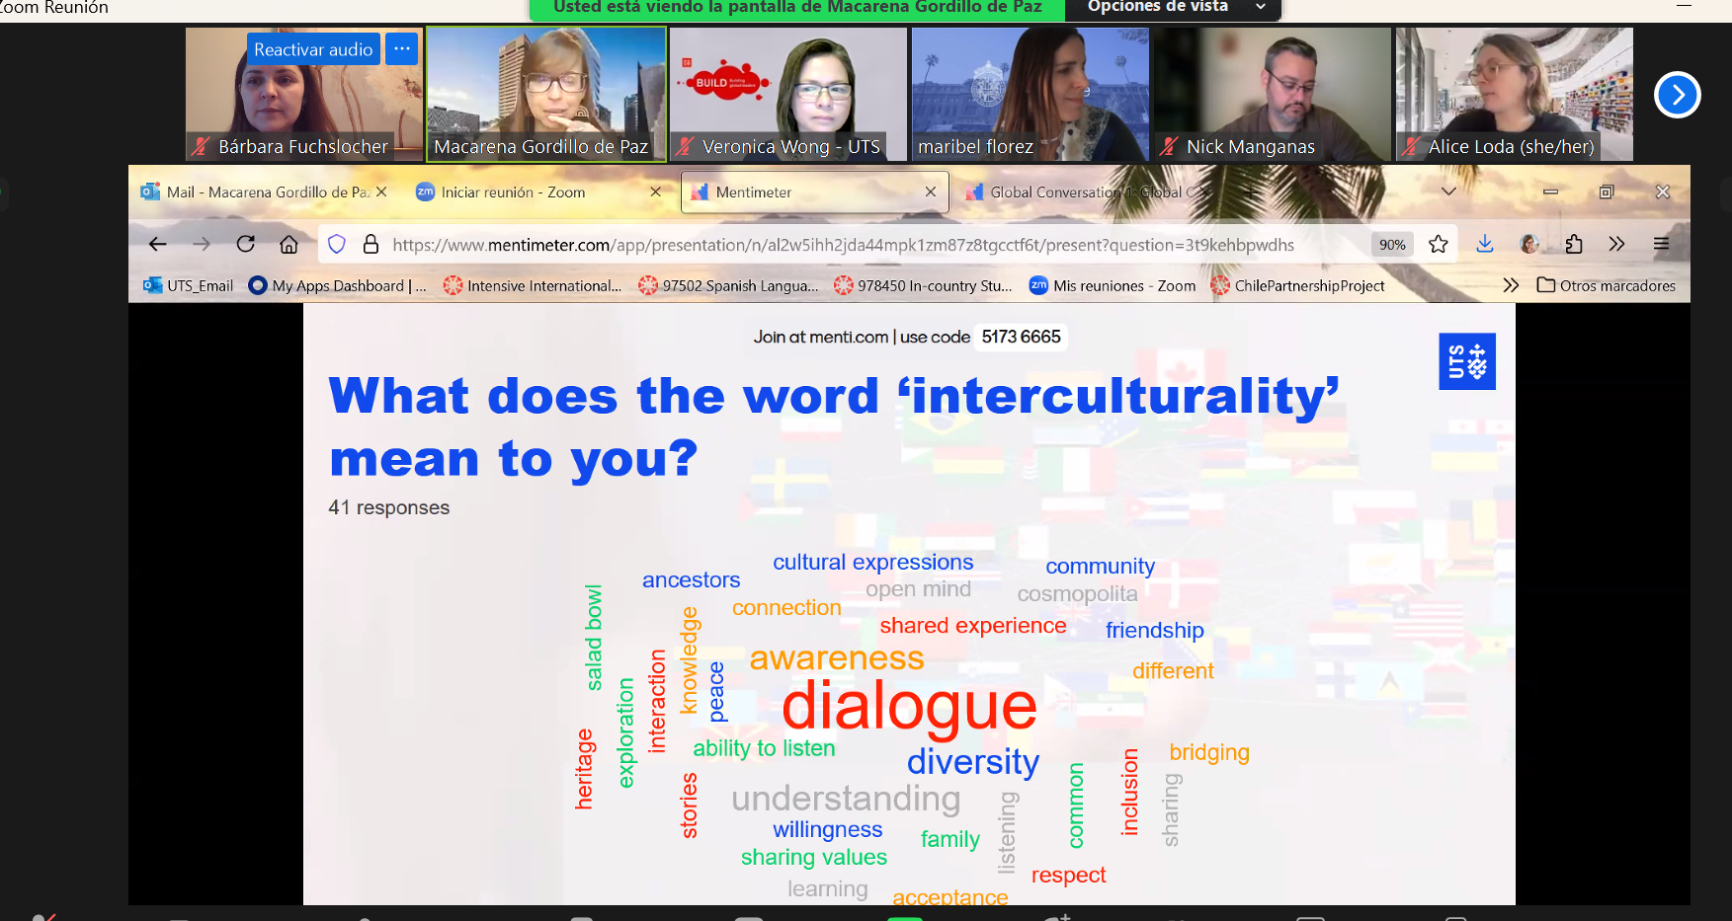
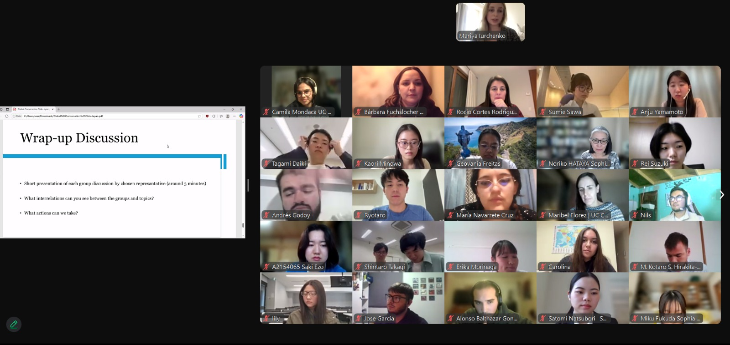
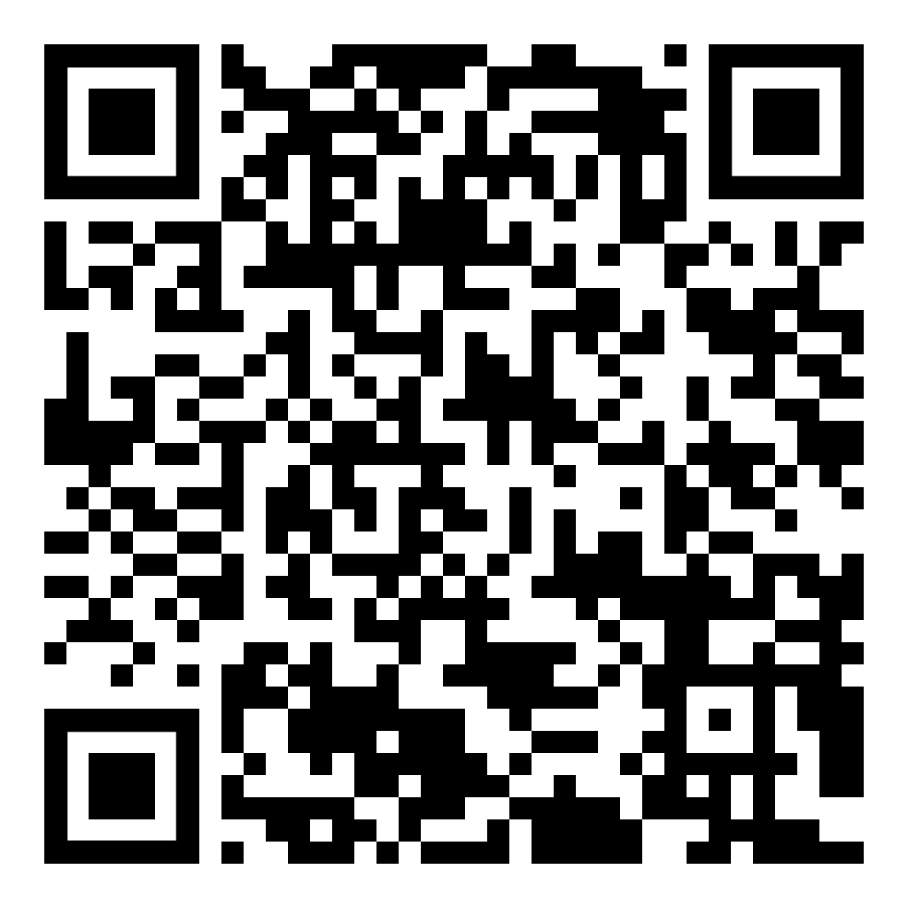
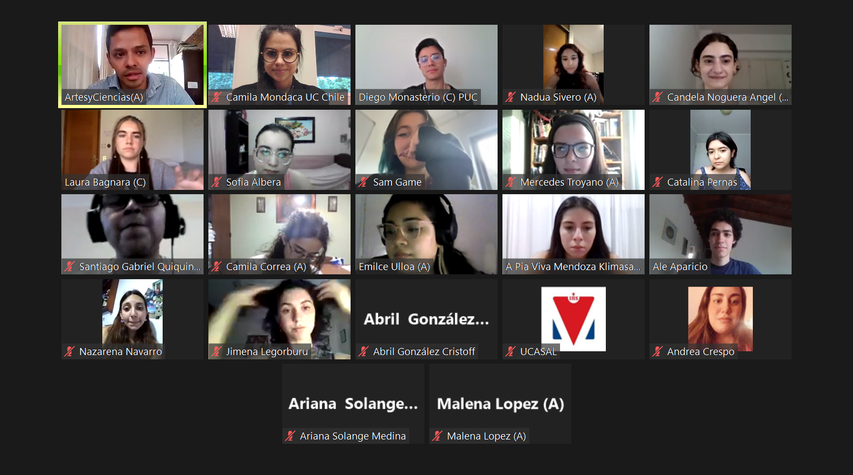
EXPERIENCIAS PREVIAS
2021
Boston College, Catholic University of Mozambique, University of Hong Kong, Bethlehem University, Tsinghua University y Red HUC
2022
Gadjah Mada University
2023
University of Technology Sydney (UTS), Universidad Católica de Salta, Red HUC
2024
Boston College, University of Technology Sydney (UTS) y Red HUC
2025
Red Artesanos de la Unidad, Sophia University, University of Technology Sydney (UTS) y Red HUC
https://www.uc.cl/noticias/estudiantes-de-china-y-america-latina-crean-proyectos-para-enfrentar-la-pobreza/
GLOBAL CONVERSATION
Iniciativa que fomenta conversaciones grupales online sobre temas de interés global. ​
Sus principales objetivos son: involucrar a los participantes en un diálogo intercultural, estimular la integración de diversas visiones, reflexionar sobre los desafíos globales y explorar acciones que contribuyan al bien común y al desarrollo sostenible.​
​
La actividad es coorganizada por los líderes de la iniciativa y sus pares extranjeros, apoyados por una unidad académica y la VRAI.
MÁS INFORMACIÓN AQUÍ​
Vicerrectoría de Asuntos Internacionales /
Internacionalización en Casa

Slide 18
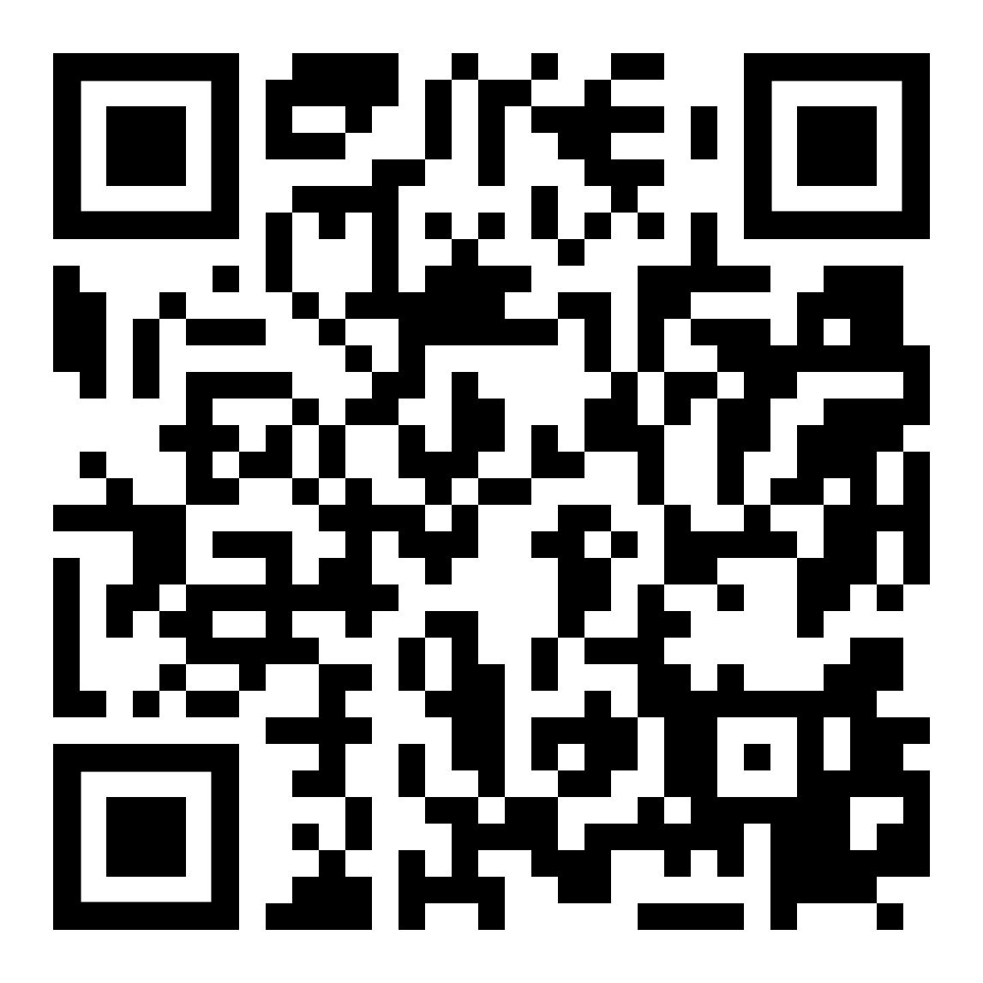
GLOBAL CONVERSATION
REQUISITOS PARA LIDERAR UNA SESIÓN
Ser estudiante regular de cualquier nivel (Pregrado, Posgrado o Alumni).
En el caso de ser alumni, debe ser con un máximo de un año de egreso.
Proponer un tema que se quiera abordar para el diálogo con preguntas a discutir.
En el caso de que quiera liderar una sesión en inglés, deberá tener al menos un nivel intermedio.
Enviar el formulario.
ELEMENTOS CLAVE
Estudiante par en universidad socia
Tema con preguntas de interés
Artículo o video recomendado por un académico/a UC
Motivación entre estudiantes UC
POSTULACIÓN
Postulación abierta
en el siguiente
formulario AQUÍ
PROCESO
Activación
previa
Presentación del tema
Icebreaker
Encuesta de satisfacción
Síntesis de ideas
Conversaciones en breakout rooms
Vicerrectoría de Asuntos Internacionales /
Internacionalización en Casa
Notes:
Preparar sesión con su partner internacional
Seleccionar material previo para los asistentes
Asistir a las training sessions para el éxito de su Global Conversation
Liderar la sesión o las sesiones según corresponda

Slide 19
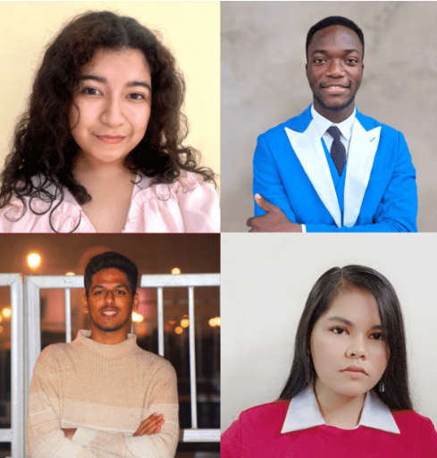

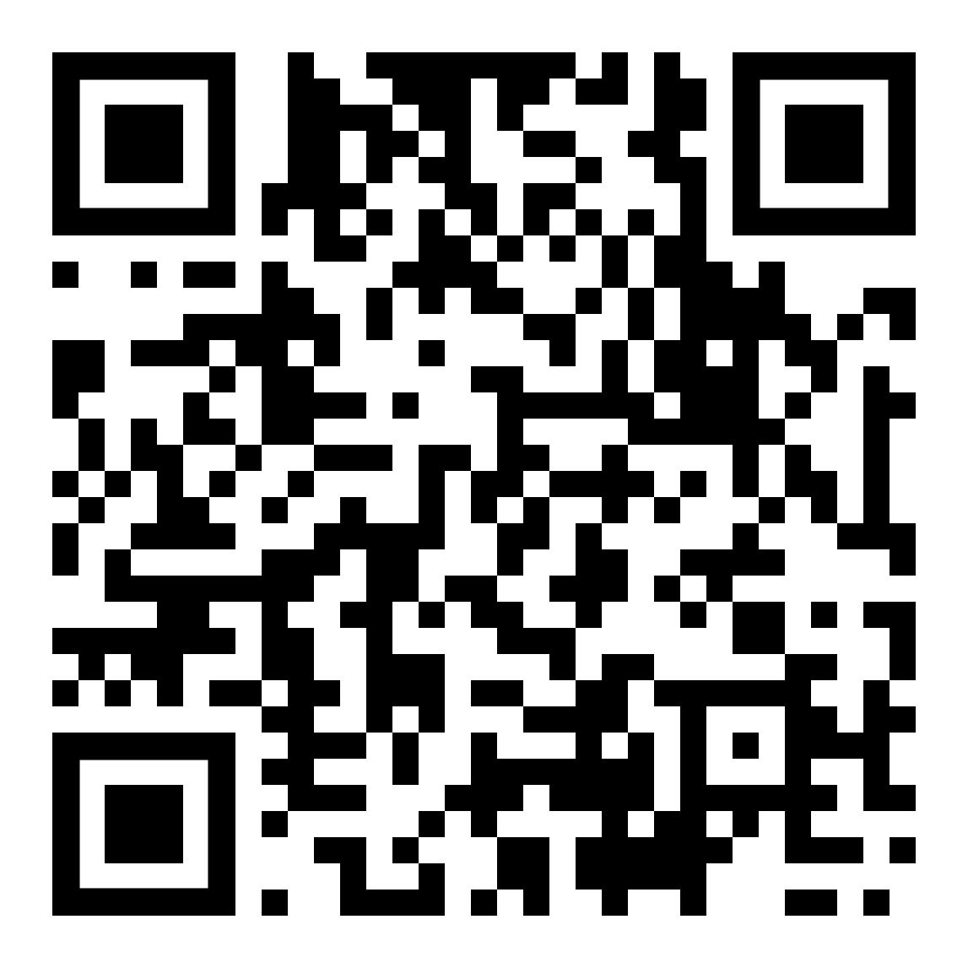
ASPIRE LEADERS PROGRAM
REQUISITOS
Tener entre 18 y 29 años.
Debe ser estudiante de pregrado o recién egresado hace máximo tres años.
Ser el primero de su familia en acceder a la universidad y/o tener recursos limitados.
No debe estar inscrito en un programa de posgrado.
Tener un nivel intermedio de inglés.
POSTULACIÓN DIRECTA
Desde noviembre 2025 (cohorte 2026) al 21 de enero 2026
CC
Aspire Leaders Program es un "viaje interactivo online”, gratuito y dedicado al desarrollo del liderazgo guiado por profesores que también enseñan en Harvard University.
A su término, se pueden acceder otras oportunidades de financiamiento para convertir sus ideas en realidad. Estas son: un fondo semilla, becas académicas y un concurso de ideas con premios "Community Action Awards".
PARA MÁS INFORMACIÓN INGRESA AQUÍ

Slide 20
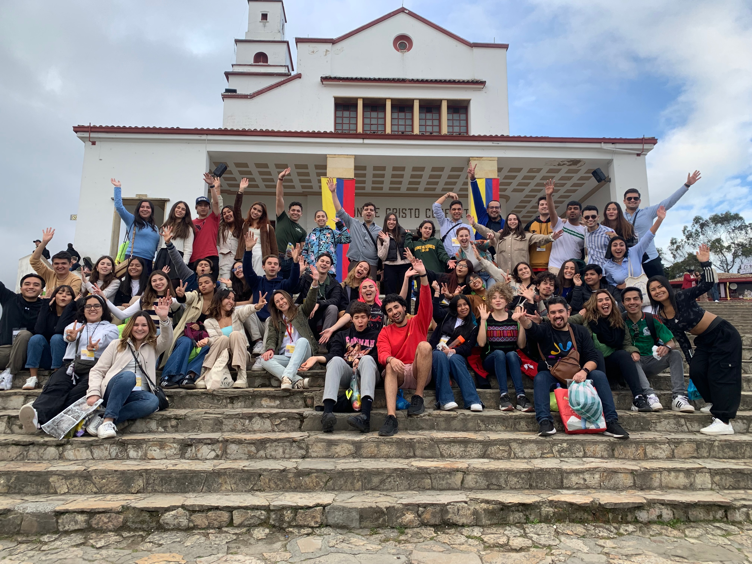

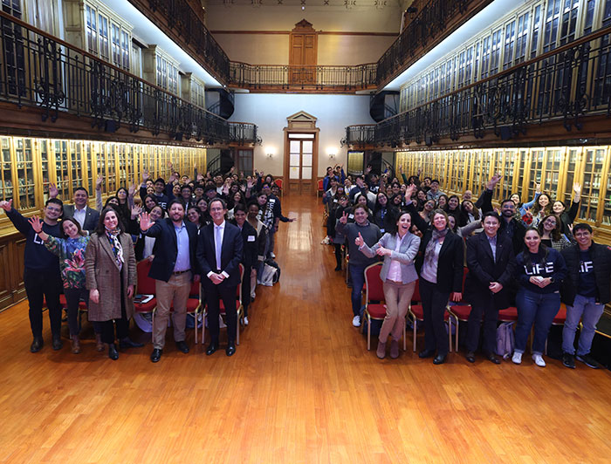
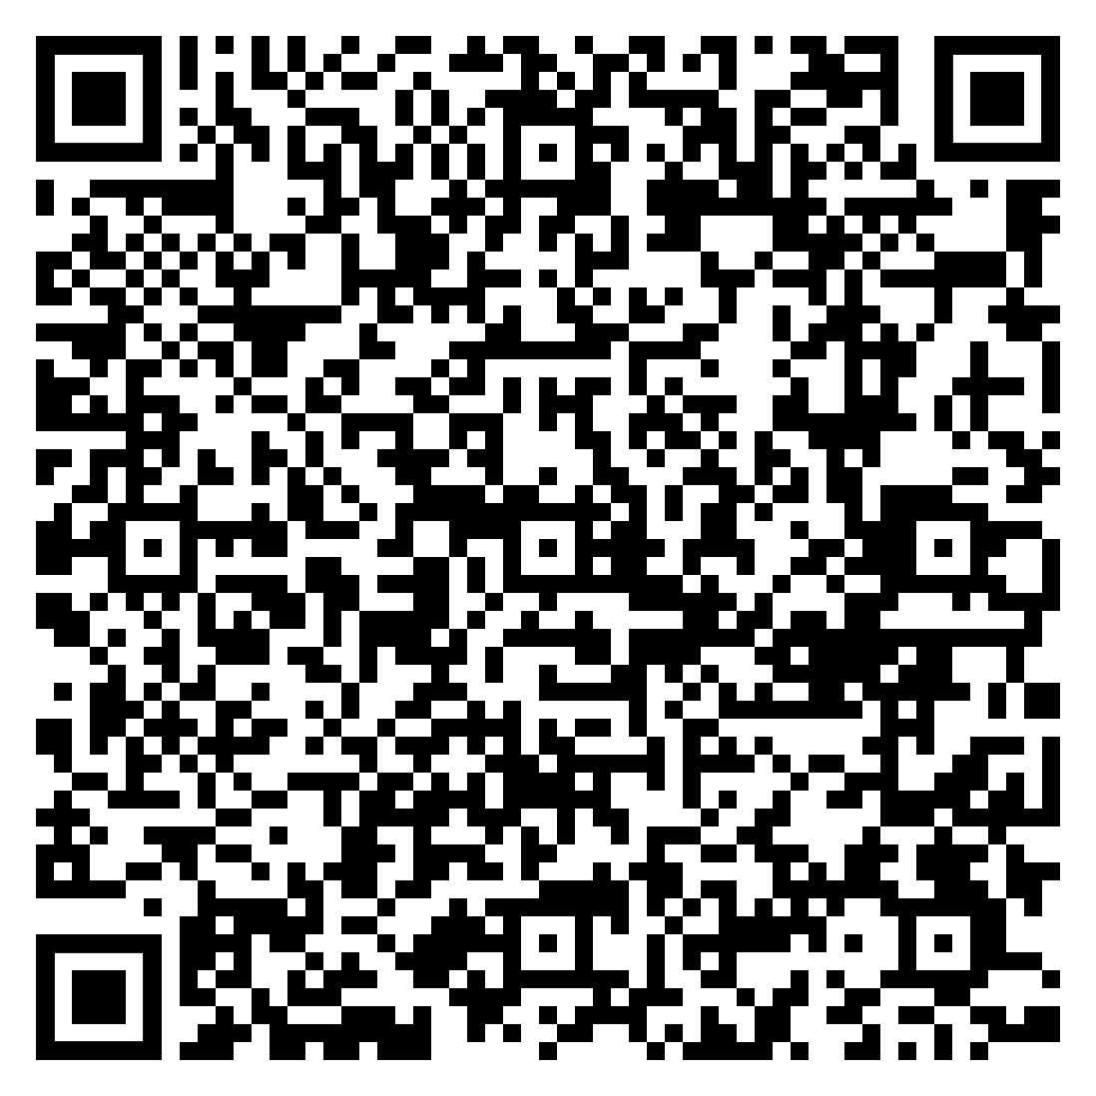
Cada año participan 60 estudiantes, de los cuales 20 pertenecen al TEC de Monterrey, UniAndes de Colombia y la UC.
REQUISITOS
Ser estudiante regular de pregrado UC
Contar con una trayectoria de liderazgo destacada, siendo/ habiendo participado en una o varios de los siguientes roles:
Coordinador/a de alguna organización estudiantil apoyada por la DAE, por alguna unidad central o académica UC.
Representante estudiantil en 2024 o 2025.
Estudiantes UC que cuente con alguna trayectoria de liderazgo destacada
POSTULACIÓN
Completar formulario de inscripción
Carta de motivación (máx. una plana)
Envío de CV del estudiante.
Carta de recomendación de profesional/ docente u otro que conozca al postulante
TRANSFORMA E IMPACTA
Transforma e Impacta es un programa de liderazgo global para estudiantes de Chile, Colombia y México. Mediante proyectos basados en los ODS 4, 10, 13 y 16, fortalece el autoconocimiento, la interculturalidad y el compromiso social con trabajo colaborativo y encuentros internacionales.
CONOCE MÁS AQUÍ
FECHAS IMPORTANTES Postulación: marzo 2026 (por especificar) Comienzo programa: abril 2026
Sesión presencial en México: 20 al 24 de julio

Slide 21


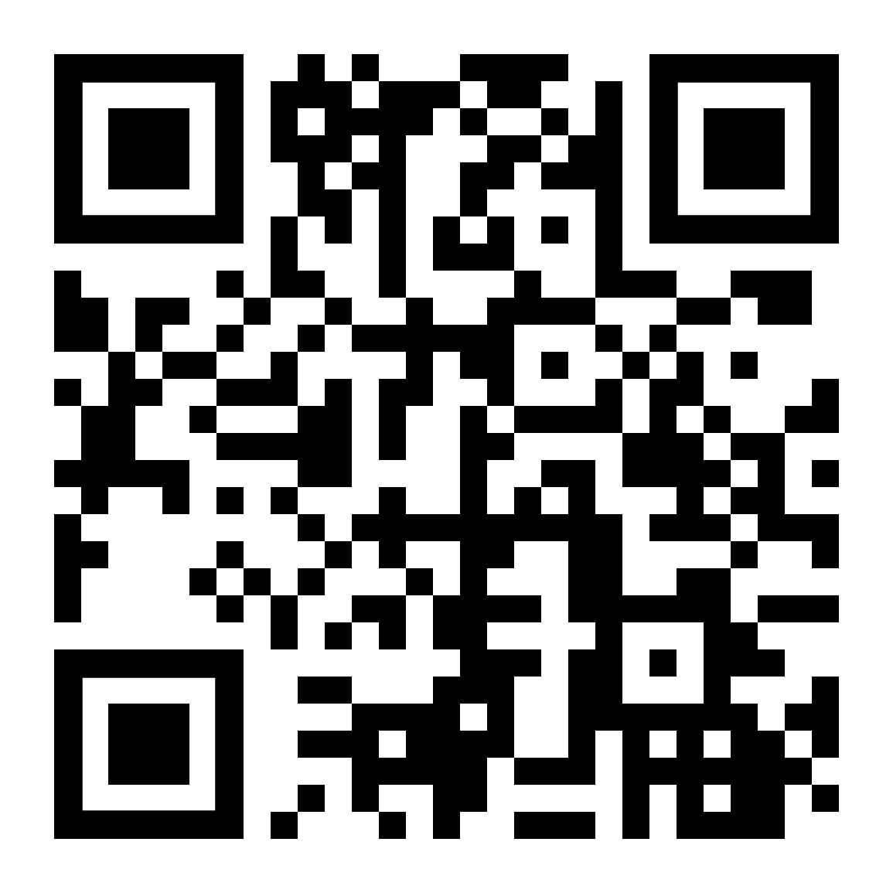
UN MILLENIUM FELLOWSHIP
REQUISITOS
Tener al menos 18 años y ser estudiante regular de pregrado universitario.
Tener interés en los ODS y en el impacto social
Recomendación de un académico
COMPROMISO
Mantener una buena situación académica durante todo el programa.
Cada grupo debe reunirse al menos ocho veces durante el semestre para compartir ideas y llevar a cabo una acción.
Deben reunirse en el campus para las sesiones del programa.
FECHA DE POSTULACIÓN DIRECTA
Postulación "Prioritaria" hasta el 30 de diciembre
Inicio programa: agosto 2026
PARA MÁS INFORMACIÓN INGRESA AQUÍ​
Millenium Fellowship es un programa que busca alcanzar los Objetivos de Desarrollo Sostenible de la ONU (ODS), incentivando a estudiantes de todo el mundo a sumarse durante un semestre a capacitaciones online y desarrollar un proyecto enfocado en uno de estos objetivos.
Se busca a estudiantes de pregrado que deseen desarrollar un plan de acción, aprendiendo e intercambiando prácticas junto a otros estudiantes.

Slide 22
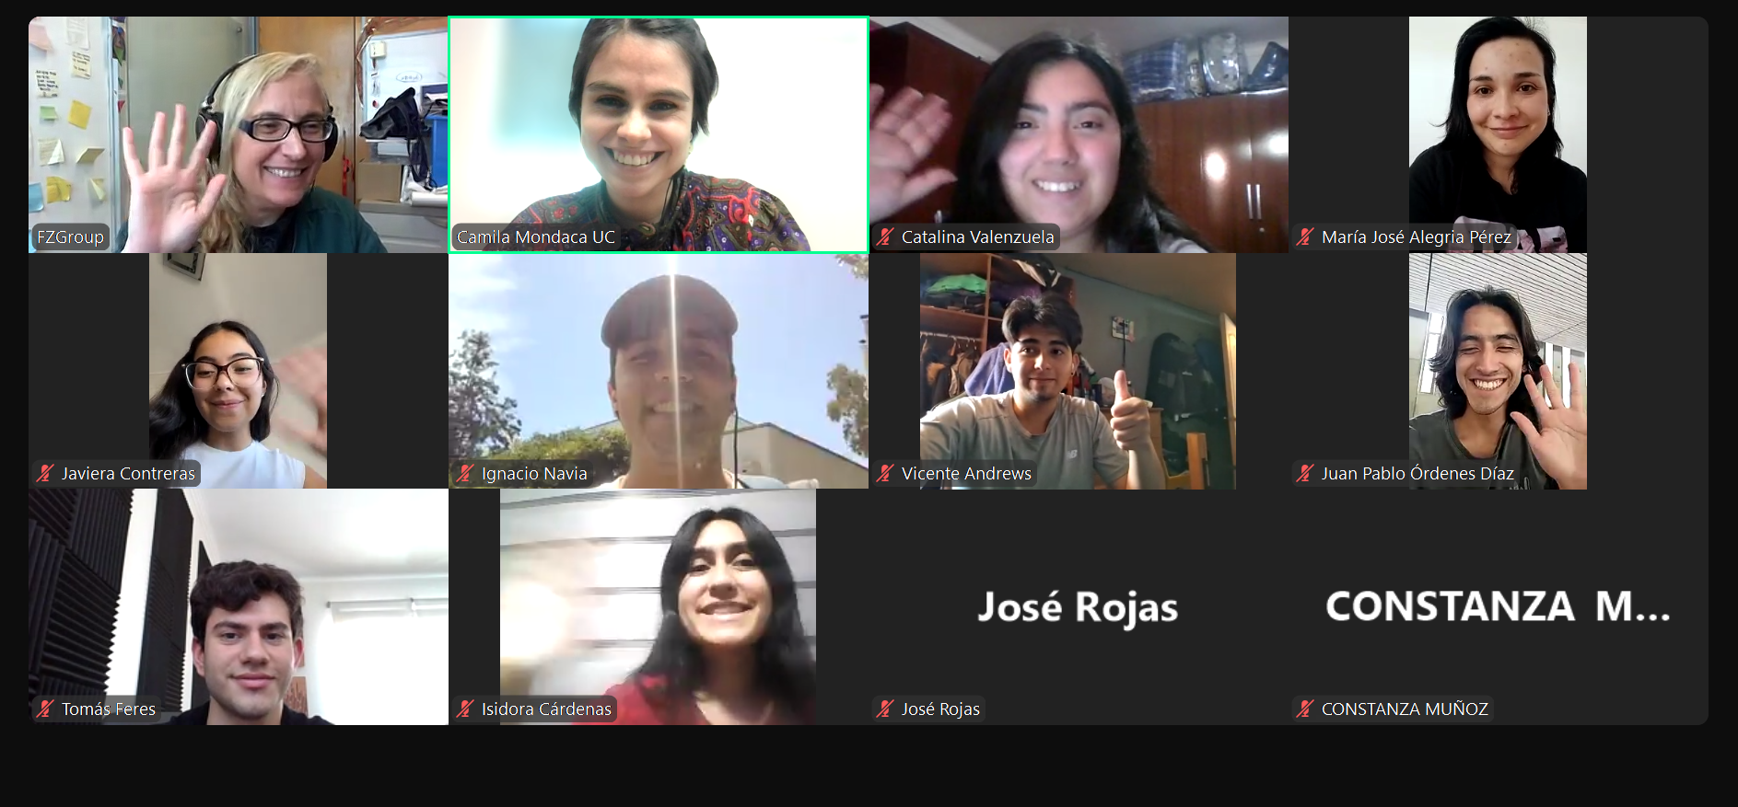
HUC STUDENT DIALOGUES
Iniciativa que ofrece a los estudiantes de las universidades miembros de la red Hemispheric University Consortium (HUC), un espacio virtual de encuentro, reflexión y aprendizaje colaborativo. A través de talleres y clases magistrales, liderados de estas universidades, los participantes dialogan sobre desafíos globales y construyen propuestas innovadoras en una comunidad internacional.
Student Dialogue, tiene por objetivo promover la interacción intercultural y el desarrollo de habilidades digitales del siglo XXI.
REQUISITOS PARA PARTICIPAR
Ser estudiante regular de cualquier nivel (Pregrado, Posgrado o Alumni)
Comprometerse a participar de forma activa en los talles y/o clases magistrales
Inscribirse en el formulario
BENEFICIOS
Colaborar en un escenario global e impulsar el cambio.
Enriquecer el aprendizaje estudiantil mediante la participación activa.
Contribuye a un diálogo vital sobre distintos temas, considerando perspectivas de toda América.
Recibe una insignia digital que podrá compartir en LinkedIn u otras plataformas.
INSCRIPCIONES
Agosto 2026
CONOCE MÁS AQUÍ
Notes:
Preparar sesión con su partner internacional
Seleccionar material previo para los asistentes
Asistir a las training sessions para el éxito de su Global Conversation
Liderar la sesión o las sesiones según corresponda

Slide 23

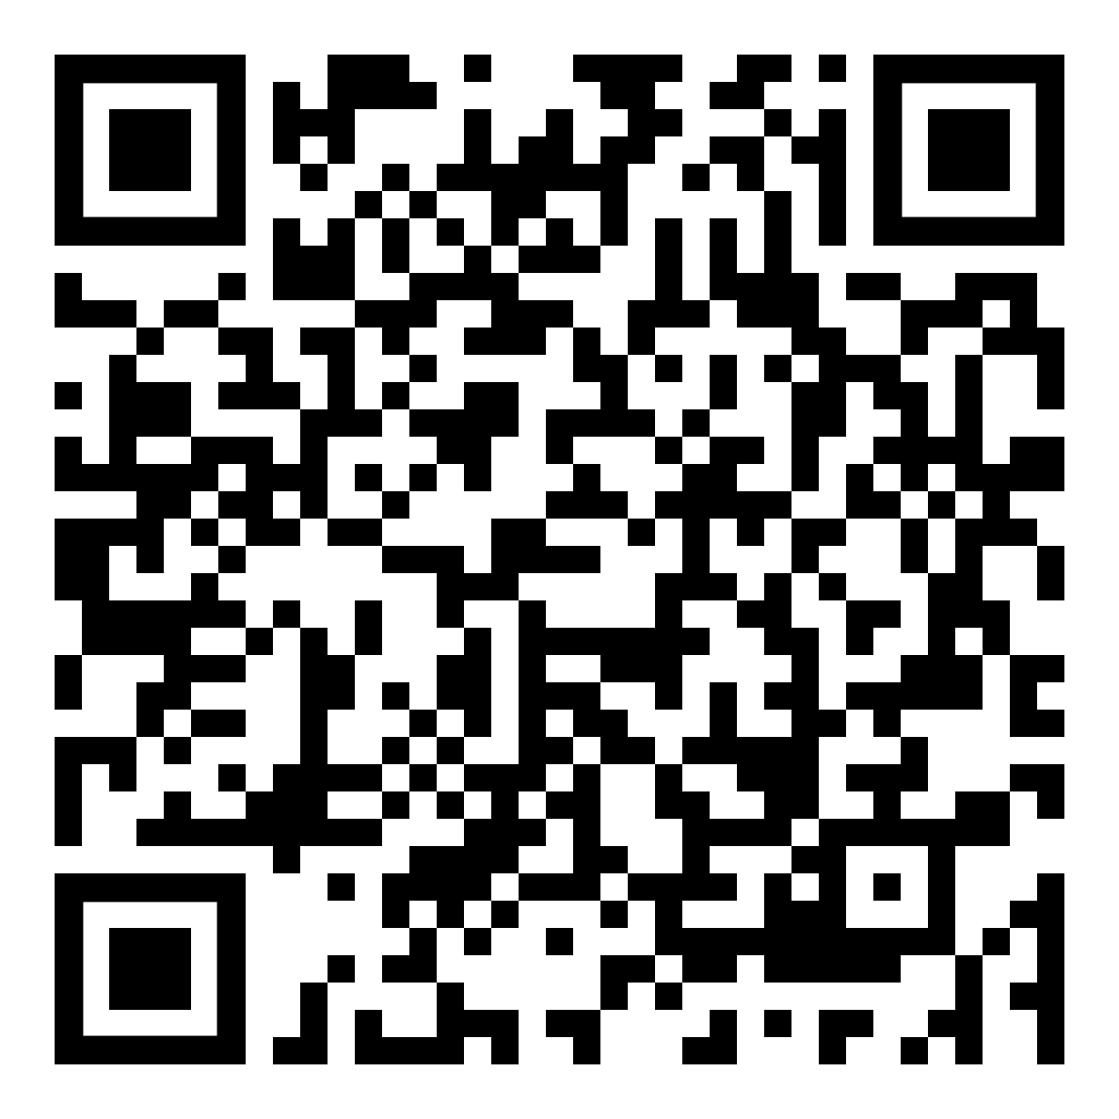
REQUISITOS
Ser estudiante regular UC
Hablar al menos el nivel intermedio del idioma que se quiere practicar
Asistir a reunión kickoff de inicio del programa
Reunise al menos seis sesiones para conversar con el partner internacional
BENEFICIOS
Creación de redes y práctica de idiomas
Informe de participación
TALK2ME
TALK 2 ME
REQUISITOS
Ser estudiante regular UC
Hablar al menos el nivel intermedio del idioma que se quiere practicar
Asistir a reunión kickoff de inicio del programa
Reunirse al menos seis sesiones para conversar con el partner internacional
BENEFICIOS
Networking internacional
Práctica de idiomas
Informe de participación
POSTULACIÓN
Marzo 2026
Para inscribirse pinchar AQUÍ
El Programa Talk2Me es una iniciativa en donde estudiantes de UC Chile se reúnen con un partner de una institución de educación superior para practicar el intercambio de idiomas por medio de la conversación online.
Cada semana recibes sugerencias de temas:
Presentaciones personales
Sueños y metas
Gustos artísticos y entretención
Diferencias culturales
Amigos y familia
Festividades y tradiciones
Sustentabilidad
El Programa Talk2Me es una iniciativa en donde estudiantes de UC Chile se reúnen con un partner de una institución de educación superior angloparlante para practicar el idioma inglés y español por medio de la conversación online.
INSCRIPCIÓN
Marzo 2026
Vicerrectoría de Asuntos Internacionales /
Internacionalización en Casa

Slide 24
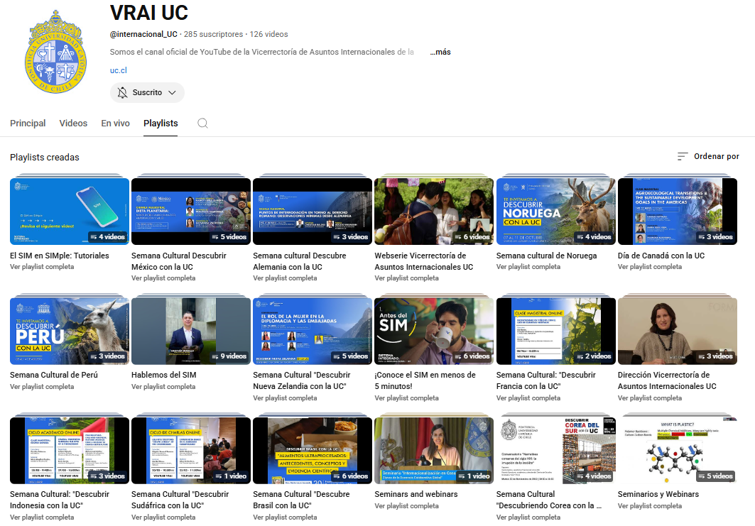
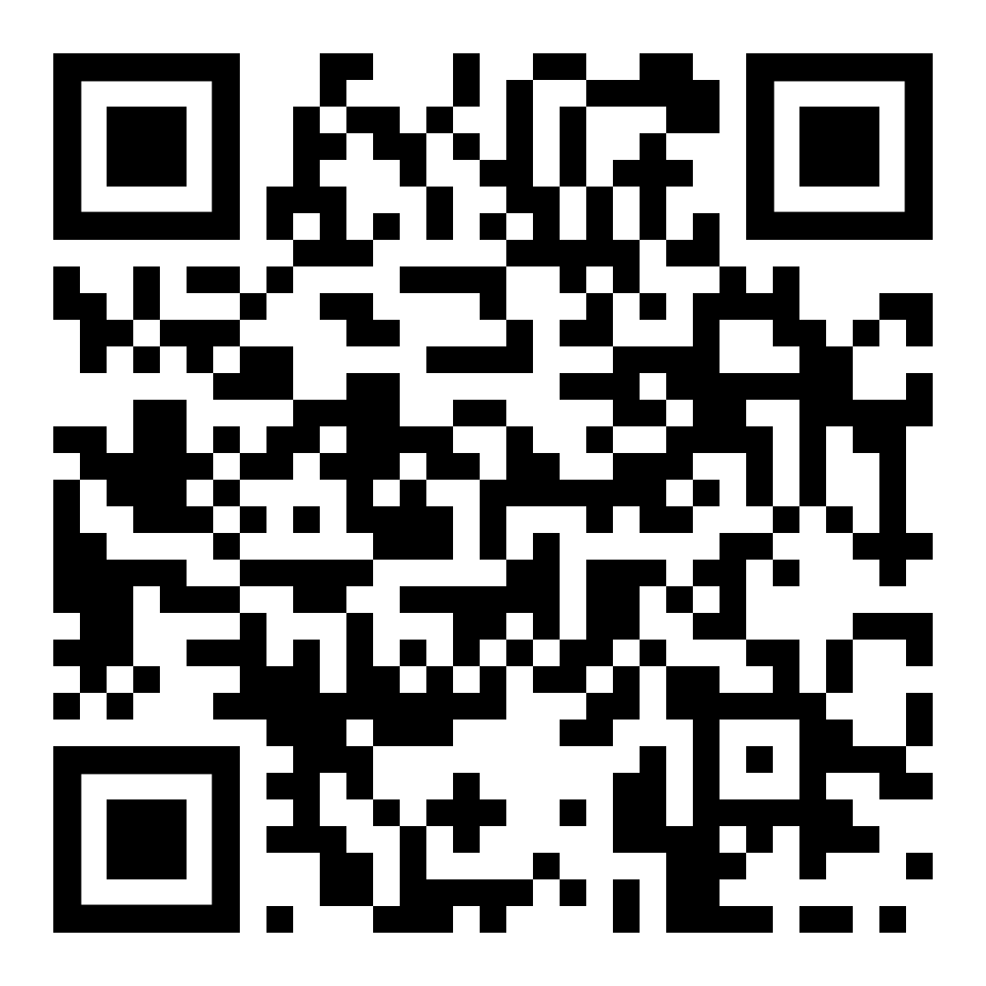
REQUISITOS
Ser estudiante regular UC
Hablar al menos el nivel intermedio del idioma que se quiere practicar
Asistir a reunión kickoff de inicio del programa
Reunise al menos seis sesiones para conversar con el partner internacional
BENEFICIOS
Creación de redes y práctica de idiomas
Informe de participación
VRAI UC YOUTUBE
TALK2ME
CANAL DE YOUTUBE
POSTULACIÓN
Marzo 2026
Para inscribirse pinchar AQUÍ
En el canal de YouTube de la VRAI, encontrarás videos relevantes sobre diversas oportunidades internacionales además de charlas y clases magistrales realizadas en en conjunto con profesores de la UC y en el contexto de los programas de estudio regulares.
¡Les invitamos a explorar y aprender a su ritmo!
El Programa Talk2Me es una iniciativa en donde estudiantes de UC Chile se reúnen con un partner de una institución de educación superior angloparlante para practicar el idioma inglés y español por medio de la conversación online.
PARA VER LAS CHARLAS Y CLASES MAGISTRALES INGRESA AQUÍ
​
​
Vicerrectoría de Asuntos Internacionales /
Internacionalización en Casa

Slide 25
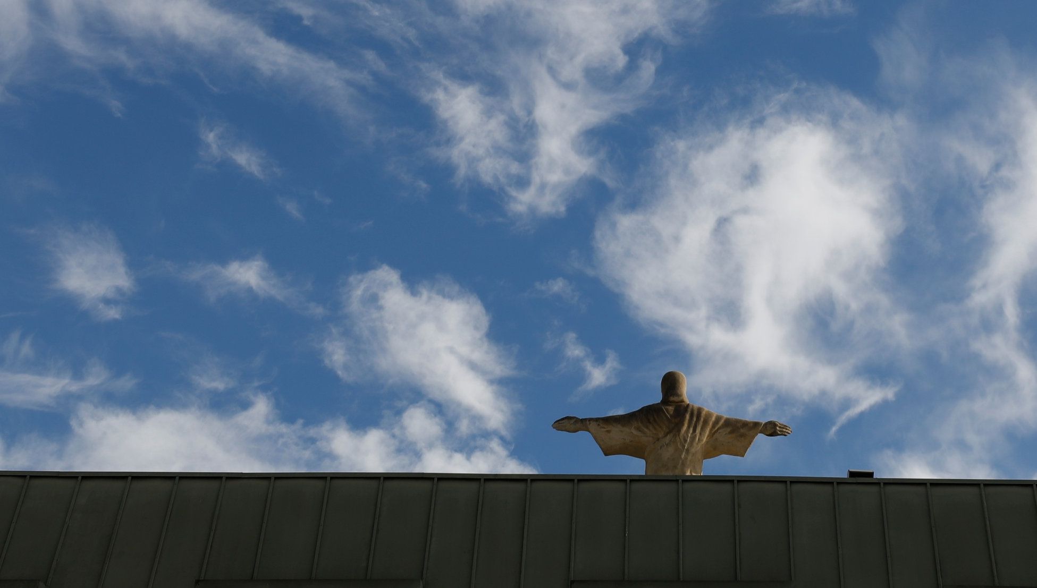

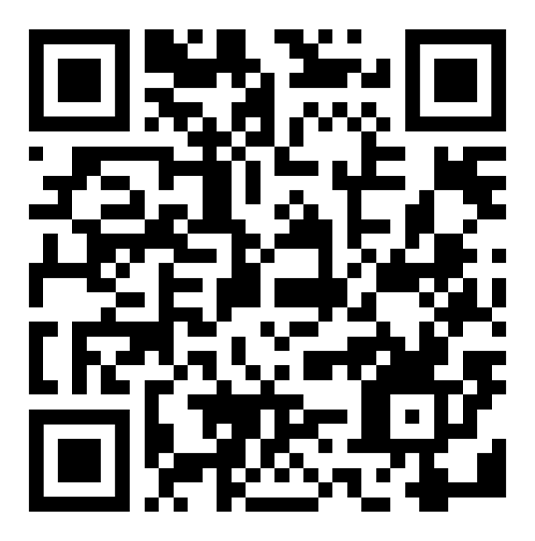
Sigue nuestro instagram
@internacional_uc
Vicerrectoría de Asuntos Internacionales / Internacionalizacion.uc.cl

